Slide 2
seL4: Formal Verification of an OS Kernel SOSP’09
Mover Logic: A Concurrent Program Logic for Reduction and Rely-Guarantee Reasoning. ECOOP’24
A Comprehensive Specification and Verification of the L4 Microkernel API TACAS’24
End-to-End Mechanized Proof of a JIT-Accelerated eBPF Virtual Machine for IoT CAV’24

Slide 3
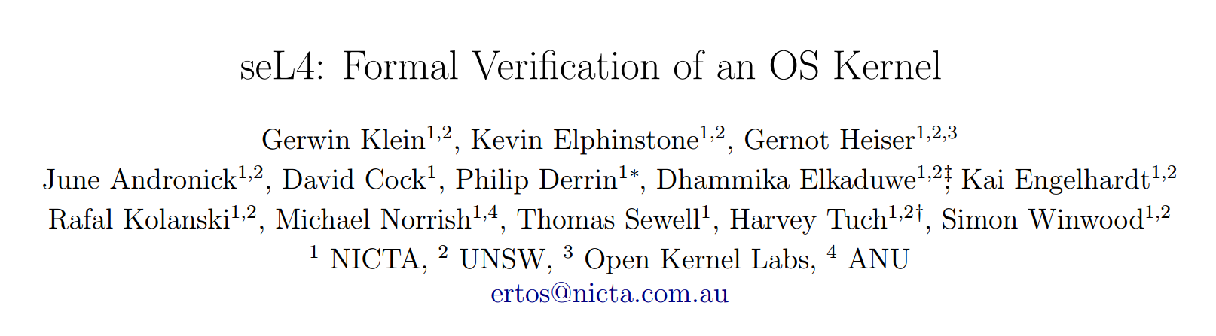
Notes:
澳洲新南威尔士

Slide 4
seL4: Formal Verification of an OS Kernel
主要工作
第一个提出完整的通用操作系统内核功能正确性的形式化证明。详细证明了seL4的低级设计的正确性，并验证了其C实现。（假设编译器、汇编代码、引导代码、缓存管理和硬件的正确性）
seL4 在保留性能的情况下仍适合实际应用场景。
seL4 的行为在抽象层次上通过精确的形式化规范进行了定义
使用形式化设计验证 seL4 的关键属性，包括程序的终止性和执行安全性
seL4 的实现已通过形式化验证，证明其完全符合抽象规范，保证实现和设计的一致性。
seL4 的访问控制机制（如权限分配和资源保护）经过形式化证明
提出了一种 快速内核设计与实现的方法论，将传统操作系统技术与形式化方法 融合在一起，不仅提高了设计的可靠性和质量，同时兼顾了高性能

Slide 5
seL4: Formal Verification of an OS Kernel
背景
seL4是源自L4的第三代微内核，由8700行C代码和600行汇编程序组成。其性能可与其他高性能L4内核相媲美。其具有虚拟地址空间、线程、进程间通信（IPC）的抽象，以及与大多数L4内核不同的授权功能。
内核设计过程：通过 Haskell 作为桥梁，实现了OS开发者的高性能目标与形式化方法开发者的验证需求之间的平衡。尽管 Haskell 原型提供了验证与仿真的便利，但最终的生产内核仍需手动用 C 语言实现以满足实时性和性能需求。
Notes:
seL4 [20]，与约翰霍普金斯大学的项目（Coyotos）和德累斯顿大学的项目（Nova）类似，是第三代微内核，主要基于 L4 [46] 并受到 EROS [58] 的影响。它提供了虚拟地址空间、线程、进程间通信（IPC）的抽象，与大多数 L4 内核不同的是，它支持用于授权的能力（capabilities）。
虚拟地址空间没有由内核定义的固定结构；页面错误通过 IPC 传递到页面管理线程（pager threads），这些线程负责通过将物理帧映射到虚拟空间来定义地址空间。为了支持虚拟化，异常和非原生系统调用也通过 IPC 传递。
IPC 使用同步和异步端点（类似于没有内核缓冲的端口目的地）来实现线程间的通信，并通过回复能力（reply capabilities）实现远程过程调用（RPC）。能力（capabilities）被隔离存储在能力地址空间中，这些地址空间由称为 CNodes 的能力容器对象组成。
与传统的 L4 内核类似，seL4 的设备驱动程序作为普通的用户模式应用运行。这些驱动程序可以通过以下方式访问设备寄存器和内存：
将设备映射到虚拟地址空间；
或在 Intel x86 硬件上通过受控访问设备端口。
seL4 提供了一种机制，通过 IPC 接收中断通知并确认中断的接收。
在 seL4 中，内存管理是显式的：
内核对象和虚拟地址空间都受到保护，并通过能力（capabilities）进行管理。
物理内存最初由未定义类型的能力（untyped capabilities）表示，这些能力可以进一步细分或重新定义为内核对象，如：
页表（page tables）、
线程控制块（thread control blocks, TCBs）、
CNodes、
端点（endpoints）和
用于映射到虚拟地址空间的帧（frames）。
这一模型保证了内核中的所有内存分配都是显式的且经过授权的。
seL4 的初始开发和所有形式化验证工作都是针对基于 ARMv6 的平台进行的，随后该内核被移植到 x86 平台（但尚未完成形式化验证）。

Slide 6
seL4: Formal Verification of an OS Kernel
seL4 的形式化验证
采用 Isabelle/HOL 定理证明器，目标是验证功能正确性。通过精化证明，建立了抽象模型和具体实现之间的对应关系，确保了内核实现符合高层逻辑属性。
验证分为三层：
抽象规范层：描述系统调用和中断的逻辑效果。
可执行规范层：Haskell 生成的可执行模型，包含实现细节。
C 实现层：实际的高性能内核实现。
虽然验证到达了源代码级别，但依赖编译器和硬件的正确性作为基本假设。

Slide 7
seL4: Formal Verification of an OS Kernel
用于验证的内核设计
关于全局变量的不变式的证明复杂性（临时违反不变量的场景），使用限制抢占点和从Haskell等语言导出代码的策略
采用将内核中的内存分配控制权交给了适当授权的应用程序的内存管理模型。将分配策略推至内核之外，只需证明分配机制本身的有效性，而不需要验证用户级别的分配策略是否合理。
对于并发性和非确定性（主要关注单处理器）
为了规避挂起（yield）带来的验证复杂性，seL4内核采用了基于事件的执行模型，具有单一内核栈，并且大部分api是原子的。
对于中断，通过轮询机制在某些固定点检查是否有中断挂起，并将中断视为一个新的内核事件插入到事件队列的最前面，避免了常规中断处理的复杂性又保证及时性。
同时在seL4中完全避免了异常
Notes:
尽管存在一些关于如何在多处理器系统上构建可验证系统的想法，但这些内容超出了本文的范围，预留给未来的研究。
为了避免复杂的挂起问题，seL4采取了以下设计：
事件驱动的内核执行模型：
内核在每个事件（如系统调用或中断）处理时完成一系列动作，不会被中断。
单一内核栈：
内核只有一个栈，简化了并发管理，避免了复杂的上下文切换问题。
原子接口：
大部分内核接口设计为原子操作，即在一个调用中完成，不会被抢占或中断。
这部分内容展示了 seL4 在处理 I/O、并发和验证复杂性方面的设计哲学：
设备驱动用户态化：通过将设备驱动移到用户态，避免了内核的复杂性。
粗略建模硬件组件：仅对中断控制器等硬件功能进行必要建模，既保证验证效率，又保留了扩展空间。
验证驱动设计的优越性：验证需求推动了内核设计的简单化，使得系统更可靠、更高效。
事件驱动优化：通过事件驱动模型和非抢占式设计，seL4 在性能与验证复杂性之间实现了良好的平衡，尤其适用于嵌入式系统。

Slide 8
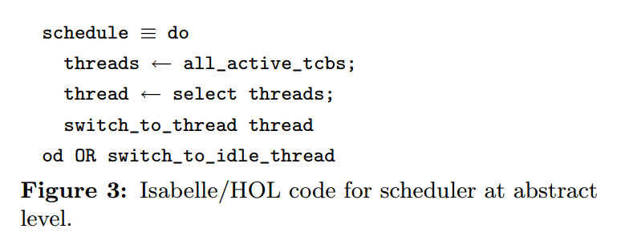
seL4: Formal Verification of an OS Kernel
seL4 验证
抽象规范层
抽象规范描述系统的功能行为，不涉及具体实现方式，从而使得的实现此规范的系统二进制兼容。
主要定义了参数格式、编码方式及错误报告机制。使用有限机器字（如32位整数）代替无限类型并使用高层次数据结构：集合、列表、树、函数、记录等。

Slide 9
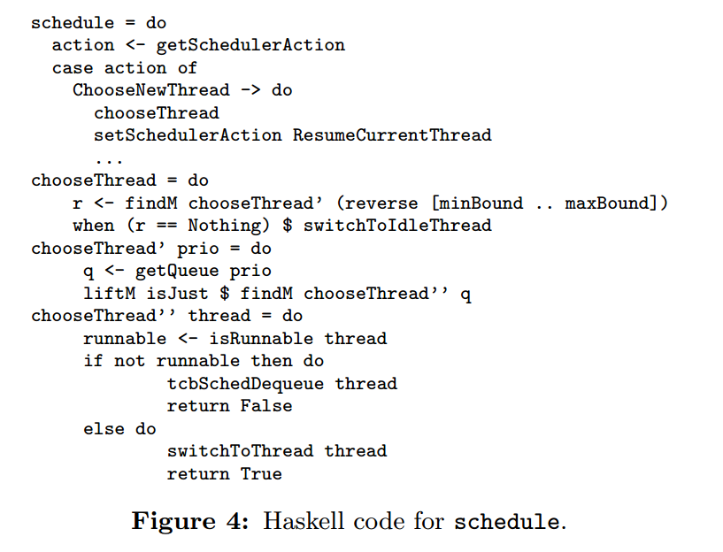
seL4: Formal Verification of an OS Kernel
seL4 验证
可执行规范层
填补抽象规范的细节，明确内核如何工作，同时遵循硬件限制，避免具体实现中的杂乱细节。
证明了可执行规范正确实现抽象规范。

Slide 10
seL4: Formal Verification of an OS Kernel
seL4 验证
C实现层
选择了 C99 规范的一个较大的、实际可用的子集作为验证的基础，将 C 的语义、内存模型、指针操作和标准约束形式化为逻辑模型，比如将内存建模为从地址到字节的简单映射（一个无类型的、无限制的模型），针对模型生成证明义务，确保指针操作安全性
局限：
假设局部变量的存储是与堆（heap）分离的，不允许使用取地址操作符 & 获取局部变量的地址，从而简化验证。
对于表达式求值顺序产生的副作用，如一个表达式中包含多个函数调用，或者表达式依赖于全局状态（如全局变量），系统会生成一个证明义务确保这些函数是没有副作用的。
不允许通过函数指针调用函数，禁止使用goto语句………
对于内核中需要与硬件内存布局直接交互的函数，利用工具自动生成对 位字段（bitfields） 的访问和操作代码，例如位移、掩码，以及对结构体中特定位字段的读取和修改，并生成对应的 Isabelle 规范和证明义务
Notes:
**对于实现者来说，如果确实需要通过引用传递参数，则改为使用指向全局变量的指针，而不是局部变量。

Slide 11
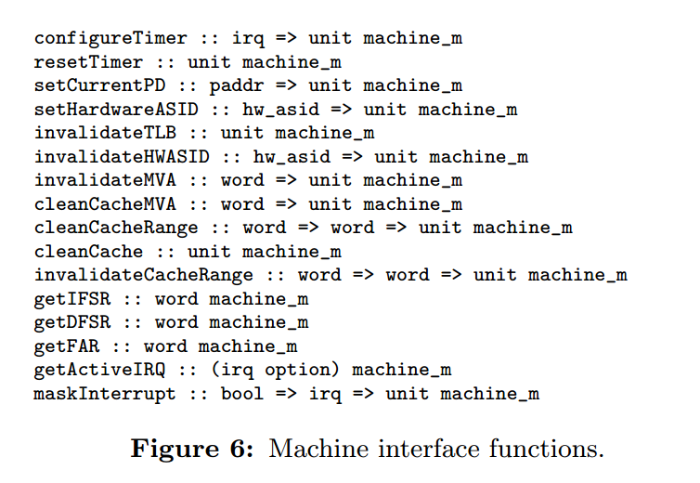
seL4: Formal Verification of an OS Kernel
seL4 验证
机器模型
使用 machine_state 统一描述硬件设备的内部状态，对需要精确建模的设备提供详细信息（如中断控制器），对暂时不建模的部分（如 TLB）保留扩展性。接口函数用 C 或汇编实现，通过检查（而非证明）确保实际代码符合形式化规范的假设。对简单硬件操作（如 getIFSR），通过检查汇编指令的行为验证假设。

Slide 12
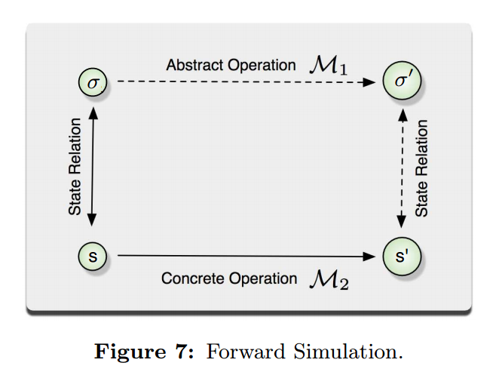
seL4: Formal Verification of an OS Kernel
seL4 验证
证明
验证了seL4 的功能正确性，通过前向模拟（forward simulation）来证明精化关系
Notes:
具体状态机（M2）精化抽象状态机（M1）的证明步骤：对应关系：
在具体状态机 M2 中，每次状态转移从一个初始状态 s 到一个状态集合 s′。
在抽象状态机 M1 中，必须存在一个对应的状态转移，从抽象状态 σ到状态集合 σ′。
关系（Relation R）：
定义一个关系 R 将具体状态 s和抽象状态 σ关联起来。
要证明：具体状态集合 s′中的每个状态都可以找到一个抽象状态，使它们继续满足关系 R。

Slide 13
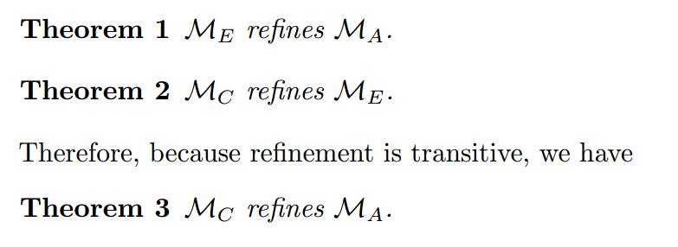
seL4: Formal Verification of an OS Kernel
seL4 验证
证明
证明框架：
验证了 C 实现的行为与抽象规范完全一致。
证明了可执行规范和C 实现不会发生错误或异常，内核不会出现未定义行为。
证明了所有内核API调用都终止并返回到用户级别。
在 seL4 的多个规范层次上，验证了 150 多个不变量，涵盖了数据结构、内存布局、类型安全等方面。
Notes:
**Isabelle/HOL 的 C Parser
在 seL4 的形式化验证中：
工具链：使用 C Parser 将 C 代码解析并转化为 Isabelle/HOL 的形式化模型。
过程：解析 → 转化为语义模型 → 映射为 HOL 函数。
优势：
自动化处理大部分代码。
支持与高层规范的验证集成。
挑战：需要处理 C 语言的复杂特性，并手动补充汇编部分的模型。
通过这种方法，可以在定理证明器中直接验证 C 实现的功能正确性，确保其与抽象规范的一致性。
**前提包括验证所依赖的硬件和汇编级别的正确性，以及 GCC 编译器正确实现了 C 子集。
验证确保了内核能够防御以下攻击和问题：错误编码（buggy encodings）：用户级别的错误数据不会破坏内核行为。
伪造调用（spurious calls）：非法的系统调用请求不会影响内核。
恶意参数（maliciously constructed arguments）：内核能够正确处理恶意构造的系统调用参数。
缓冲区溢出（buffer overflow attacks）：验证确保不存在导致缓冲区溢出的漏洞。
Kernel Transitions表示操作系统内核的每个规范层在不同状态之间的行为变化。
User Transitions为状态空间中任意用户可访问的非确定性变化。
User Events建模了用户程序引发的内核入口事件，包括系统调用，硬件异常，中断。
Idle transitions模拟了空闲线程的行为。
idle events是在空闲时间发生的中断。
在精化证明过程中，不变量证明占主要工作量 是因为：
不变量是系统行为的核心：
它描述了系统的关键属性和状态约束。
系统复杂性导致大量不变量：
数据结构复杂，状态转移多样，导致需要验证的不变量数量庞大。
验证粒度细致：
每个状态转移、操作路径都需要验证不变量的保持性。
动态行为的额外复杂性：
不变量可能被暂时破坏，但必须最终重新建立，这需要额外的验证。
通过证明不变量，验证者可以确保系统的全局一致性和精化关系，从而为系统的功能正确性提供强有力的数学保证。
不变量是 seL4 内核形式化验证的核心，它们被分为以下四类，每一类都有特定的作用和验证难点：
低级内存不变量：
保证基本的内存安全（如对象对齐、非重叠）。
类型不变量：
确保指针和对象类型一致，防止非法访问。
数据结构不变量：
确保常见数据结构（如链表、树）的正确性，即使在动态修改时。
算法不变量：
描述 seL4 特有的优化条件和非局部属性，是验证的重点和难点。

Slide 14
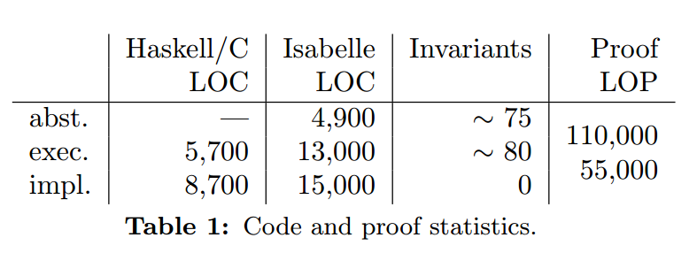
seL4: Formal Verification of an OS Kernel
实验总结
验证总成本：大约 20 人年，如果使用相同方法重新验证类似内核预计只需 6 人年
Notes:
5.2 验证工作量
项目分阶段
项目分为三个阶段：
第一阶段：
设计并用 Haskell 实现了一个功能有限的初始内核：
无中断。
单地址空间。
通用线性页表。
同时，验证团队专注于验证框架和通用证明库的开发。
第二阶段：
验证团队开发了抽象规范（abstract spec），并完成了第一次精化验证。
开发团队完成了内核设计、Haskell 原型和 C 实现。
第三阶段：
将第一次精化扩展到完整内核，并完成第二次精化验证。
代码与验证规模
整个验证过程（包括框架、库和生成的证明）的规模约为 20 万行 Isabelle 脚本。
抽象规范 的开发耗时 4 人月（pm）。
Haskell 原型的开发（贯穿所有阶段）耗时 2 人年（py），包括设计、文档、编码和测试。
设置翻译工具以生成可执行规范仅耗时 3 人月（pm）。
初始 C 翻译完成于 3 周，整个 C 实现耗时 2 人月（pm）。
总成本为 2.2 人年（py）（包括 Haskell 工作量）。
与其他项目的对比
开发 seL4 的成本与从头构建微内核的其他努力相比具有竞争力：
Karlsruhe 团队开发 Pistachio 微内核耗时约 6 人年（py）。
使用 SLOCCount 工具估计，seL4 的成本为 4 人年（py）。
Haskell 的迂回路径不仅没有增加成本，反而节约了成本，因此即使对于不考虑形式化验证的项目，这种开发流程也值得推荐。
验证成本
验证的总成本较高，总计约 20 人年（py）：
其中约 9 人年（py） 投入到形式化语言框架、证明工具、自动化、定理证明器扩展和库。
针对 seL4 的特定验证耗时 11 人年（py）。
如果使用相同方法重新验证一个新内核，预计成本为 6 人年（py），总成本（开发和验证）为 8 人年（py），仅为传统开发两倍。
与行业标准的比较
行业标准估算（每行代码 $10,000）：
Common Criteria EAL6 认证 seL4 约需 $87M。
seL4 的形式化验证成本远低于此，并且提供了更高的保障。
分阶段验证工作量分布
第一次精化验证（从抽象规范到可执行规范）
耗时：8 人年。
分配：
80% 的时间用于证明不变量。
20% 的时间用于精化关系证明。
特点：
Haskell 原型低级别的设计捕获了最终产品的大部分属性。
可执行规范更适合推理，因此大幅加速了验证。
通过形式化框架，避免了直接在 C 代码上证明不变量。
第二次精化验证（从可执行规范到 C 实现）
耗时：不到 3 人年。
特点：
仅需在可执行规范层验证少量额外不变量，用于支持 C 中的优化。
对比分析
第一次精化耗时为第二次精化的三倍。
第一次精化中解决了大部分深层语义问题，使第二次精化验证更高效。
修改带来的变化
第一次精化的代码改动
抽象规范有 300 处改动。
可执行规范有 200 处改动。
50% 改动与算法或设计的错误有关，其余是为了验证便利性引入的。
验证对开发团队的支持
验证团队能够与设计团队讨论代码改动并预测性能影响。
这种协作方式提高了验证团队的生产力，并且是按时完成验证的重要因素。
缺陷的发现与修复
内部项目和测试
第二次精化开始前，通过内部学生项目和 x86 移植发现了 16 个缺陷。
形式化验证
第一次精化验证发现 144 个缺陷。
第二次精化验证发现更多缺陷，并对代码进行了 54 次改动 以简化证明。
缺陷分类
第一次精化发现的缺陷：
缺少对用户输入的检查。
操作中间的副作用破坏了全局不变量。
对执行期间状态的假设过强。
第二次精化发现的缺陷：
主要是拼写错误（typos）、错误理解规范，或未更新相关代码。
即使简单错误也可能导致内核崩溃或安全漏洞。
具体例子
ARM 中断控制器用 0xFF 表示无中断，代码中大部分正确使用了该值，但有一处误用 NULL 检查，导致问题。
验证对抽象和可执行规范的反馈
第二次精化中：
为简化证明，规范进行了 44 次改动。
添加实现约束的规范改动有 34 次，如限制虚拟地址空间标识符的最大大小。
5.3 验证的维护成本 验证工作一个显而易见的问题是：验证维护的成本，即在内核修改后重新验证的成本。这显然取决于修改的性质，特别是修改的代码量、影响的不变量数量，以及修改的局部化程度。我们无法精确量化这些成本，但我们的迭代式验证方法提供了一些相关的经验。
最佳情况：
本地化的、低级别的代码修改（通常是优化，不影响可观察行为）。
我们多次进行了这种修改，发现重新验证的工作量始终较低，并且与修改的规模大致成比例。
新增独立功能：
如果新增的功能不与现有功能复杂交互，通常对验证影响较小。
例如，向 seL4 API 添加一个新的系统调用，该调用以原子方式批处理一段现有系统调用序列：
设计和实现仅耗时 1 天。
调整证明耗时不到 1 人周（pw）。
新增大型跨模块功能：
比如在进展到最终实现时，新增了中断、ARM 页表和地址空间支持：
设计和实现耗费了数人月（pms）。
重新验证耗时约 1.5-2 人年（py）。
修改了大约 12% 的现有 Haskell 代码，并新增了 37% 的代码。
重新验证的成本约为最初验证时间的 32%。
新功能仅对现有不变量做了少量调整，但为新增代码引入了大量新的不变量。
这些新不变量需要在整个内核 API 中保持，而不仅仅是在新功能中。
对现有功能的根本性修改：
这是最具挑战性的情况。
例如，在第一次精化完成后，为了优化 API，我们添加了用于高效 RPC 的回复能力（reply capability）：
回复能力在接收 IPC 时动态创建，并且大多数情况下像其他能力一样被处理。
它们是一次性使用的，在使用后立即删除。
这个改动从根本上破坏了许多关于能力的属性和不变量：
能力的创建和删除需要许多前置条件才能安全执行。
动态执行这些操作需要复杂的前置条件，并且必须针对许多新代码路径进行证明。
部分前置条件不成立，需要额外的特殊证明或对现有不变量进行修改（然后需要重新证明整个内核）。
虽然代码修改量较小（不足代码库总量的 5%），但其横向影响非常大：
重新验证耗时约 1 人年，占原始验证工作量的 17%。

Slide 15
seL4: Formal Verification of an OS Kernel
总结与未来工作
经过验证的seL4内核可用且可直接部署在ARMv6和x86上运行。但是由于基于事件的内核，该内核大多数情况下是不可抢占的，并使用中断轮询。
未来工作包括验证内核的汇编部分、内核的多核版本以及应用程序验证。且应用程序证明可以依赖于seL4的抽象规范。
Notes:
相关工作
1.Klein提供了一个全面的概述。 【G. Klein. Operating system verification ——an overview. S¯adhan¯a, 34(1):27{69, Feb 2009.】
2.第一次尝试验证操作系统内核是在1970s，UCLA的Secure Unix以及 Provably Secure Operating System (PSOS) ，UCLA使用了精化作为正确性，而PSOS 的主要目标是内核的形式化设计，没有完成任何实质性的实现证明，PSOS 的设计方法被应用于Kernelized Secure Operating System (KSOS)，Secure Ada Target (SAT) 和 Logical Coprocessor Kernel (LOCK)
3. KIT 项目是第一个完成操作系统内核实现证明的项目。针对的是一个高度理想化的 OS 内核，由320行人工设计但接近真实的汇编指令组成。【W. R. Bevier. Kit: A study in operating system
verification. IEEE Transactions on Software Engineering, 15(11):1382{1396, 1989.】
4. Bevier 和 Smith对 Mach 微内核进行了形式化建模，没有进行实际实现层面的验证。EROS 内核进行了形式化建模和部分证明，重点在操作系统内核的设计层面，但未进行实现验证。SELinux基于 FLASK 框架，进行了高层次的安全性分析。MASK 项目主要针对信息流属性进行了研究。
5. VFiasco 和 Robin 项目展示了对高级编程语言（如 C++）的形式化建模能力，但在验证内核实现方面未取得重大进展。它们的工作更多是语言层面的探索，为未来的验证工作提供了工具和思路。
6. Heitmeyer 等人验证和通过 Common Criteria 认证的一个嵌入式设备。设备内核为一个小型的分离内核，规模约为3,000行代码，缺乏直接对实现代码的形式化证明，验证层次停留在较高抽象层面。
7. Hardin 等人对 AAMP7 微处理器的信息流属性进行了形式化验证。AAMP7 硬件实现了静态分离内核的功能。低级设计与微代码之间的对应关系未进行形式化证明，仅通过手动检查确认。C. L. D. S. Hardin, E. W. Smith, and W. D. Young. A robust machine code proof framework for highly secure applications. In ACL2’06: Proc. Int. WS on the ACL2 theorem prover and its applications. ACM, 2006.

Slide 16
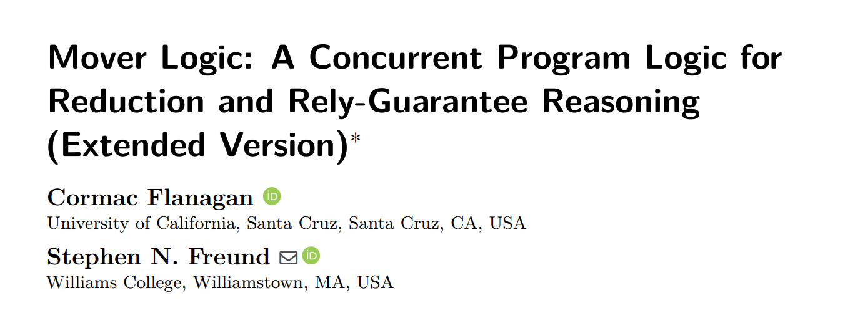
Notes:
加利福尼亚大学圣克鲁兹分校
威廉姆斯学院

Slide 17
Mover Logic: A Concurrent Program Logic for Reduction and Rely-Guarantee Reasoning
背景
RG可复用性和可扩展性弱
代码库中add（）的规范与来自特定客户端的even（x）数据不变量紧密耦合在一起。不同的客户端需要修改和重新验证计数器库，这使得模块化验证更具挑战性，可扩展性更低。
Notes:
为了便于说明，我们对mover逻辑的介绍针对的是一种理想化的多线程语言，它捕捉了多线程函数规范的基本复杂性。将逻辑扩展到更复杂的语言仍然是未来工作的重要课题。
框架条件是函数规格中用于描述函数可访问和修改的内存范围的重要概念。它们有助于模块化验证、隔离副作用、提高代码可复用性，并简化并发程序的推理。将框架条件引入 Mover Logic 结合分离逻辑，是未来研究的一个重要方向，可以进一步提升其在复杂并发环境中的应用能力。

Slide 18
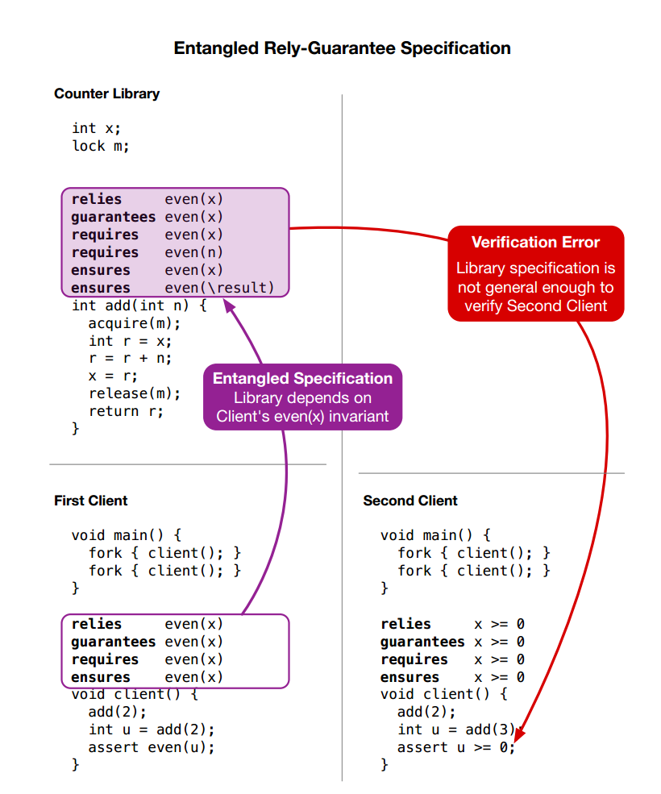
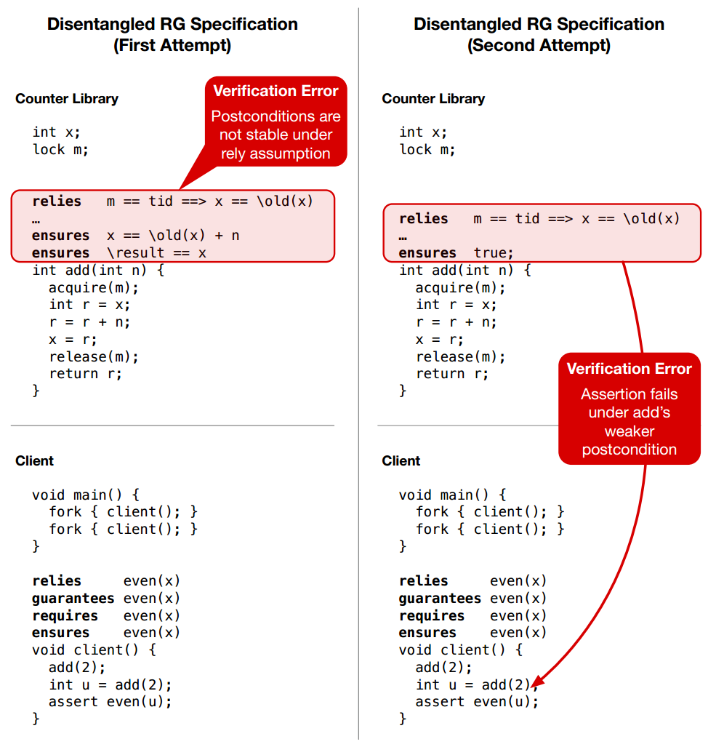
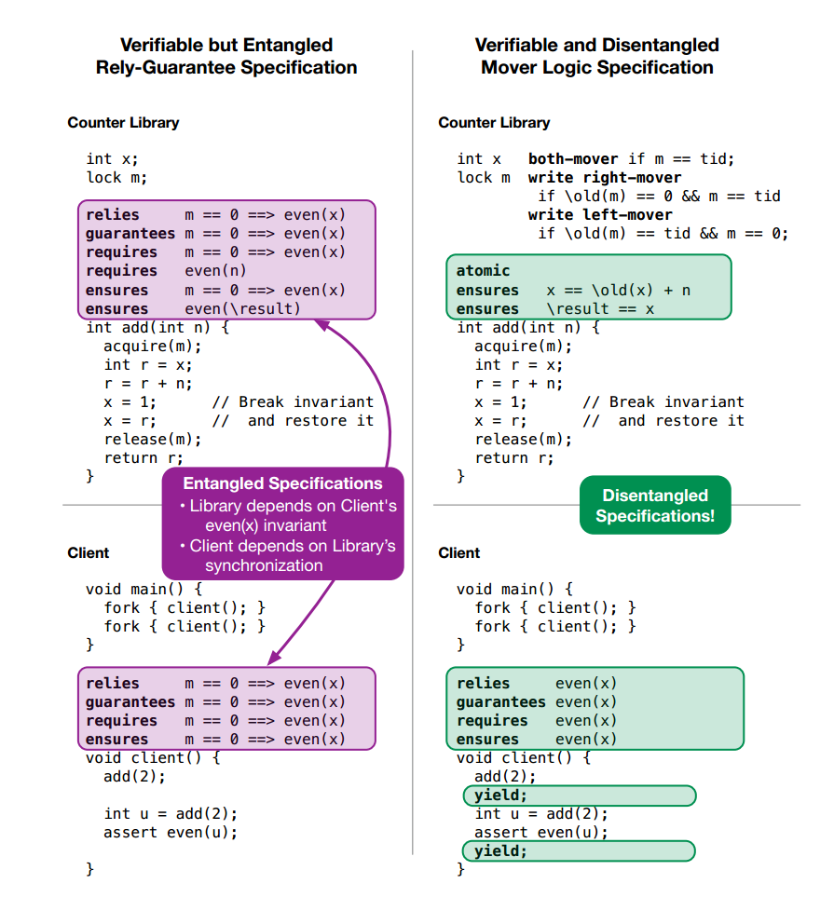
Mover Logic: A Concurrent Program Logic for Reduction and Rely-Guarantee Reasoning
Notes:
最初：紧密耦合
第一次改进：post的stable被破坏 （relies m == tid ==> x == \old(x)：tid是当前线程的标识符，当m==tid时，锁m由当前线程持有，\old（x）和x分别表示另一个线程的交错动作之前和之后的x值。）
第二次改进：后置条件太弱
第三次改进：不变量只在锁 m 为空闲状态时成立：m == 0 ==> even(x)，仍然紧密耦合，且把库的锁机制（m）暴露到客户端的规范当中，导致了库的内部实现细节（如锁的使用）泄露到客户端，破坏了模块化设计原则。且如果修改库的锁实现（如改变锁的粒度），可能会破坏现有的客户端逻辑。

Slide 19
Mover Logic: A Concurrent Program Logic for Reduction and Rely-Guarantee Reasoning
Lipton’s Theory of Reduction
用于对一个线程的步骤与另一个线程并发步骤之间的交互方式进行分类。
右动子（right-mover） ：操作可以在交错执行中向右移动而不改变程序行为。锁获取是一个right-mover ，因为来自另一个线程的任何后续步骤都无法修改该锁。
左动子（left-mover）：操作可以向左移动，而不改变程序行为。锁释放是left-mover，因为任何前面的步骤都无法修改该锁。
双动子（both-mover）：操作既可以向左移动，也可以向右移动，即完全可交换。无竞争内存访问是both-mover，因为没有并发、冲突的访问。
非动子（non-mover）：操作无法与其他线程的操作交换顺序。共享变量的访问是non-mover。

Slide 20
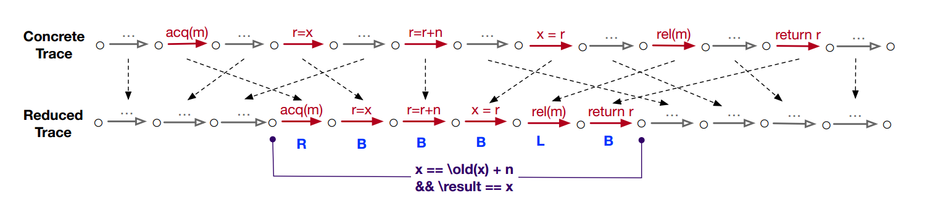
Mover Logic: A Concurrent Program Logic for Reduction and Rely-Guarantee Reasoning
Lipton’s Theory of Reduction
用于对一个线程的步骤与另一个线程并发步骤之间的交互方式进行分类。
如果一个线程执行的一系列步骤可表示为R*[n]L*,那么是可约的(reducible) ,从而在交错执行中转化为类似于原子操作的线性序列。
Notes:
？？为什么公共变量不是n
如果一个线程执行的一系列步骤是可化简的，那么它必须满足以下条件：
零个或多个右移动子（right-movers）；
最多一个非移动子（non-mover）；
零个或多个左移动子（left-movers）。

Slide 21
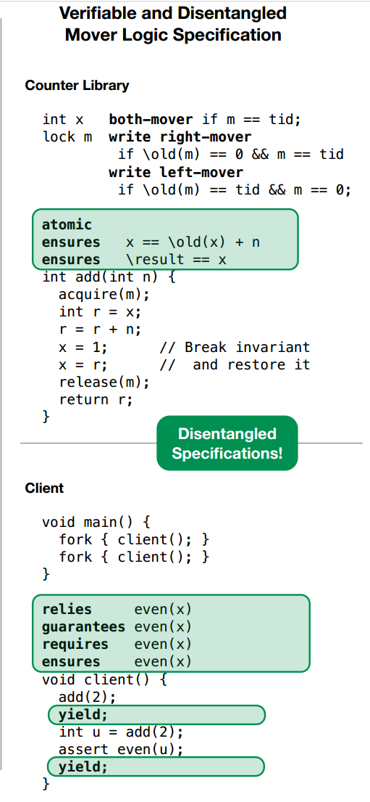
Mover Logic: A Concurrent Program Logic for Reduction and Rely-Guarantee Reasoning
Mover Logic
Mover Logic扩展了RG，以验证某些功能是原子性的，从而可以分配比RG更精确（但不稳定）的后置条件。
线程guarantee不需要总结被调用者add（）中的各个步骤，从而也不会破坏不变式，但是其总结了add（）的整个原子效应，它保留了偶数（x）不变量。
Mover Logic通过重排操作顺序，只需要检查yield 处的不变量在依赖假设下是稳定的。使得库规范与客户端的数据不变量解耦合，也把客户端规范与库同步规范解耦合，从而增强可拓展性。
Notes:
**在 Mover Logic 中，使用 yield 来标记线程的干扰点。yield 本身没有运行时影响，两个 yield 点之间的操作是可化简为“原子的”，从而看作顺序模型进行验证。稳定性要求：与 RG 中必须在rely下稳定所有状态谓词不同，只需要 yield 处的不变量在依赖假设下必须是稳定的。大大减少了验证的复杂性，避免了必须维护整个系统的所有共享状态稳定。
int x both mover If m==tid；意味着只要当前线程持有锁m，对x的访问都是双向移动的。所有其他访问都是错误的。锁m的声明指定了获取（将m从0更改为当前线程的标识符tid）是右移子，释放（将m由tid更改回0）是左移子，这些mover规范足以验证add是原子的。

Slide 22
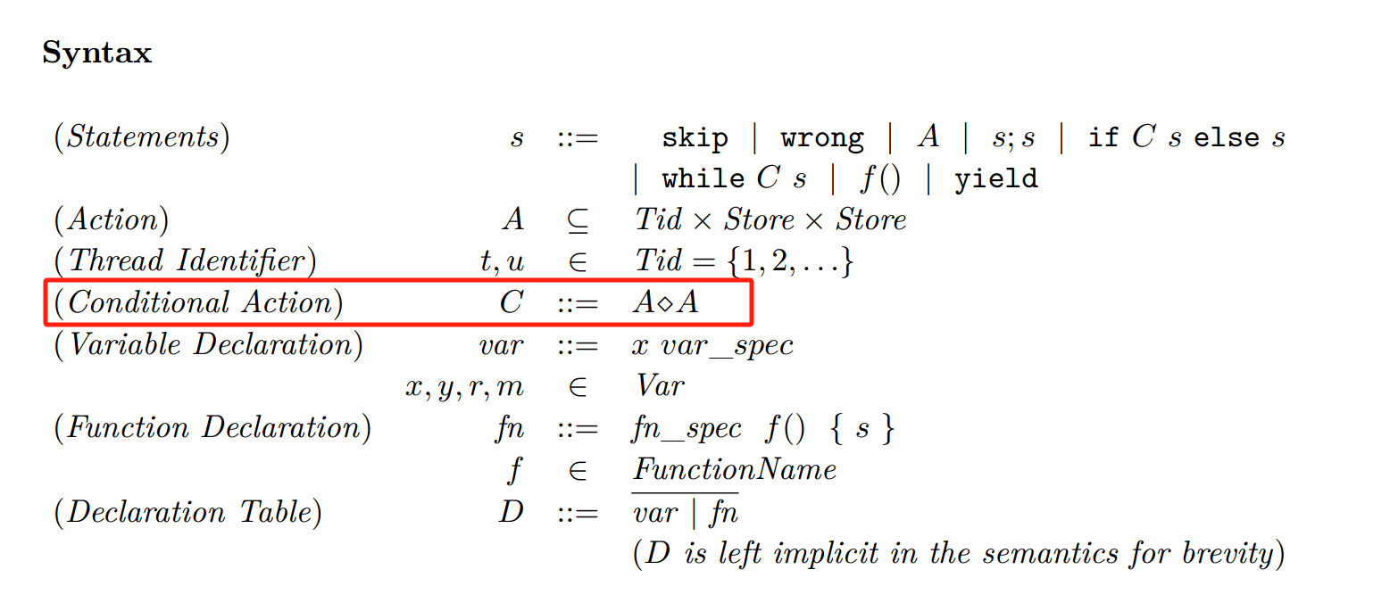
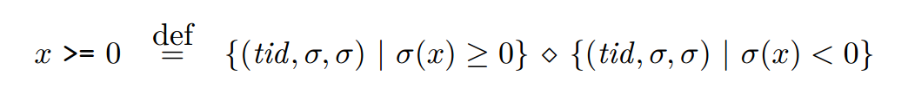
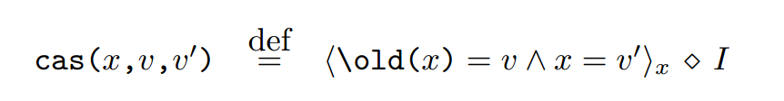
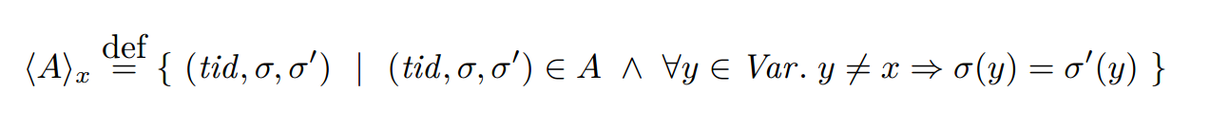
Mover Logic: A Concurrent Program Logic for Reduction and Rely-Guarantee Reasoning
Mover Logic Language
语法

Slide 23
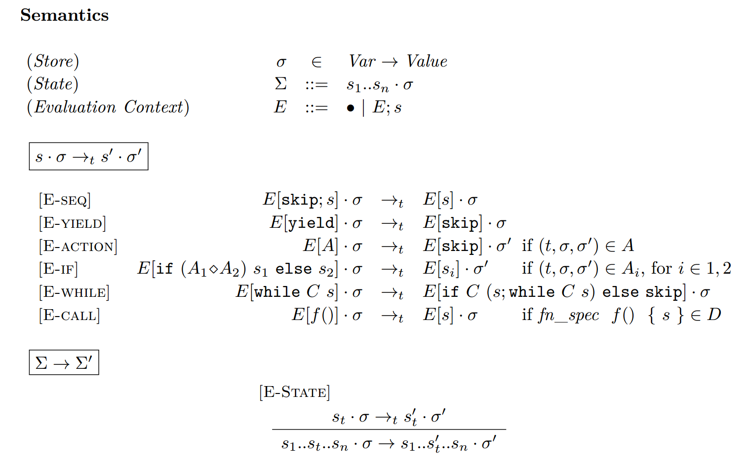
Mover Logic: A Concurrent Program Logic for Reduction and Rely-Guarantee Reasoning
Mover Logic Language
语义

Slide 24
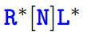
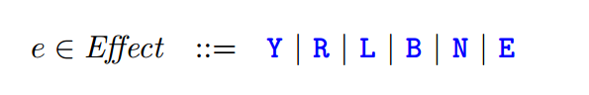
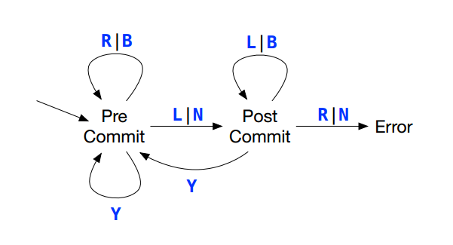
Mover Logic: A Concurrent Program Logic for Reduction and Rely-Guarantee Reasoning
Mover Logic Effects
Mover Logic将每个线程的执行划分为可缩减的代码序列，并由yield语句分隔，用于标识可能观察到线程干扰的位置。
为了便于推理由yield分隔的可约代码序列 ，定义了效果及DFA：

Slide 25
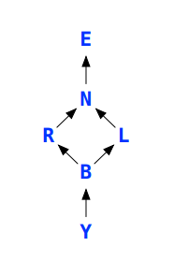
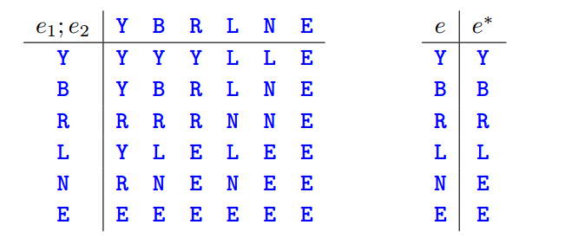
Mover Logic: A Concurrent Program Logic for Reduction and Rely-Guarantee Reasoning
Mover Logic Effects
序关系顺序组合和迭代闭包
Notes:
序关系：R⊑N，因为对于任何效应序列α和β，如果αNβ被此DFA接受，则αRβ也被接受。
顺序组合：R;L=N，因为要证明DFA接受αR;Lβ，只要证明αNβ被接受就足够了。N; N = E (error), 因为α N N β 不能被这个DFA接收.

Slide 26
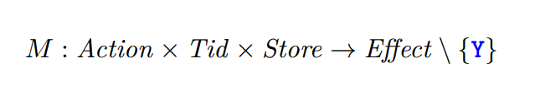
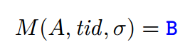
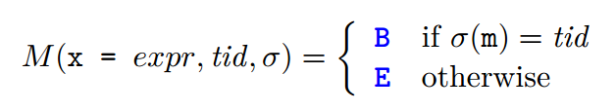
Mover Logic: A Concurrent Program Logic for Reduction and Rely-Guarantee Reasoning
Mover Logic Specifications
mover规范M描述了tid从存储σ开始的每个程序动作A如何与其他线程的步骤进行交换：
Eg：
动作A是一个只访问线程局部变量的局部计算：
全局变量x，写操作x=expr在受锁m保护的情况下：
Notes:
**We assume that expr only accesses local variables, and that M(A, tid, σ) is never Y since actions do not yield.

Slide 27
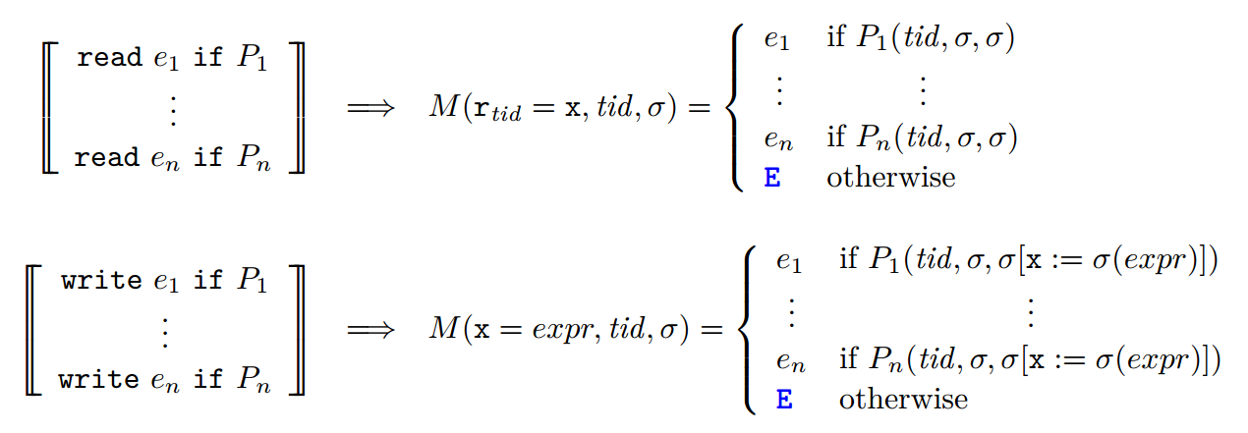
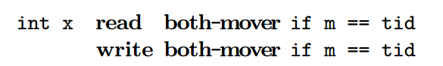
Mover Logic: A Concurrent Program Logic for Reduction and Rely-Guarantee Reasoning
Mover Logic Specifications
确定变量 x 的规范：分别收集读和写的子句序列，然后创建变量 x 的mover规范M：
Eg：受锁m保护的全局变量x的声明可以写成

Slide 28
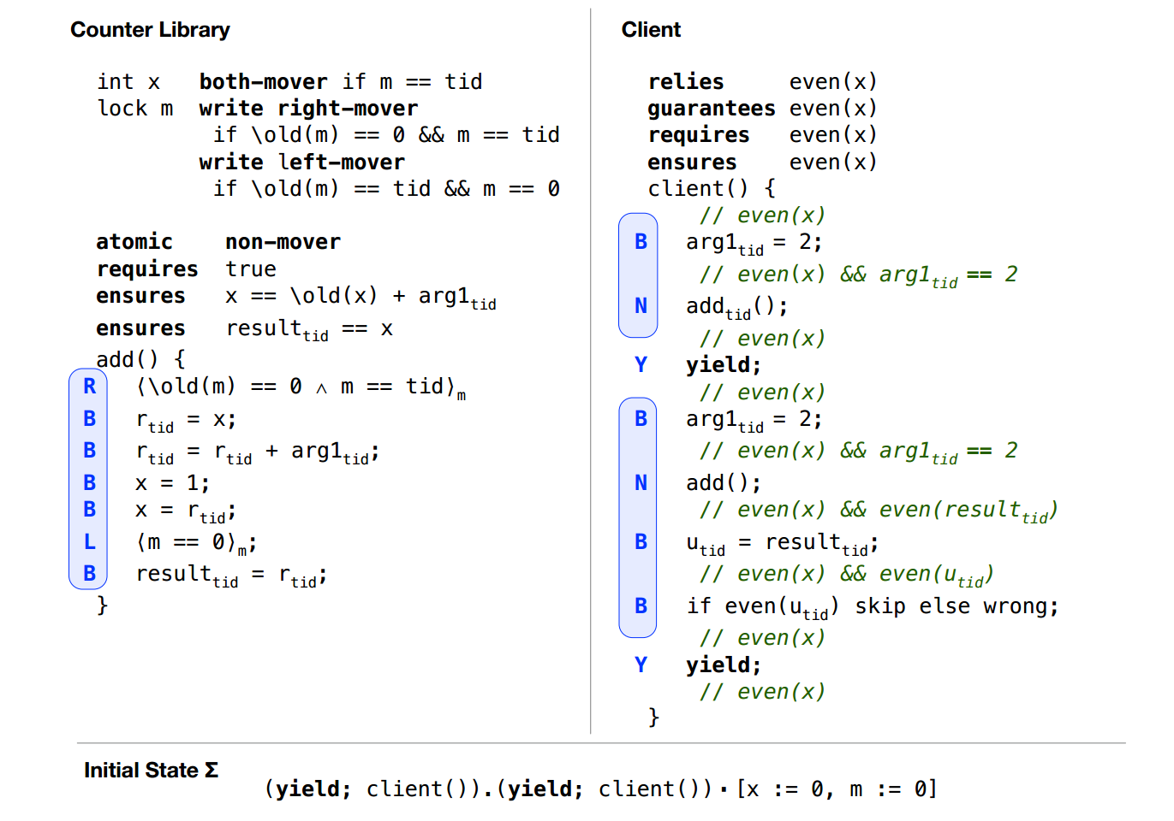
Mover Logic: A Concurrent Program Logic for Reduction and Rely-Guarantee Reasoning
之前的例子

Slide 29
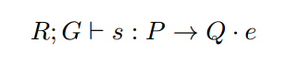
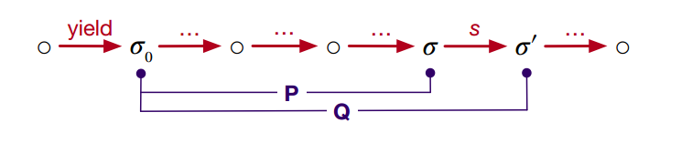
Mover Logic: A Concurrent Program Logic for Reduction and Rely-Guarantee Reasoning
推断规则
主要论断：
从满足前提条件P的存储开始，语句s仅在满足后置条件Q的存储中终止（部分正确性）。
P ⊆ Tid × Store × Store（ 关联初始存储 σ0 与执行 s 的前存储 σ ）
Q ⊆ Tid × Store × Store（ 关联初始存储 σ0 与执行 s 的后存储 σ’ ）
Notes:
该方法通过使用mover规范 M 来验证序列 s 是否由多个由yield 分隔可约序列组成。在每个 yield 点，使用依赖假设 R 来模拟其他线程可能的干扰，而线程保证 G 则描述了两个 yield 点之间的代码序列如何行为。效果 e 描述了 s 与其他线程步骤的相互作用。
在规则中，前置条件 P 可以通过符号 \old(x) 引用当前可约代码序列的初始存储 σ0 中变量 x 的值。因此，P 是一个涉及初始存储 σ0 与执行 s 的前存储 σ 的两个存储关系 P ⊆ Tid × Store × Store。

Slide 30
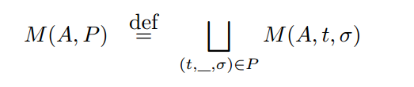
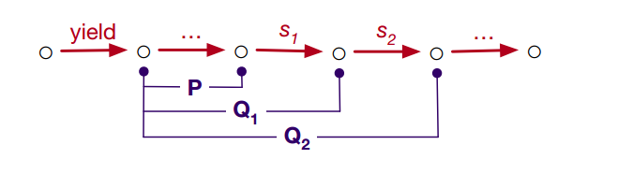
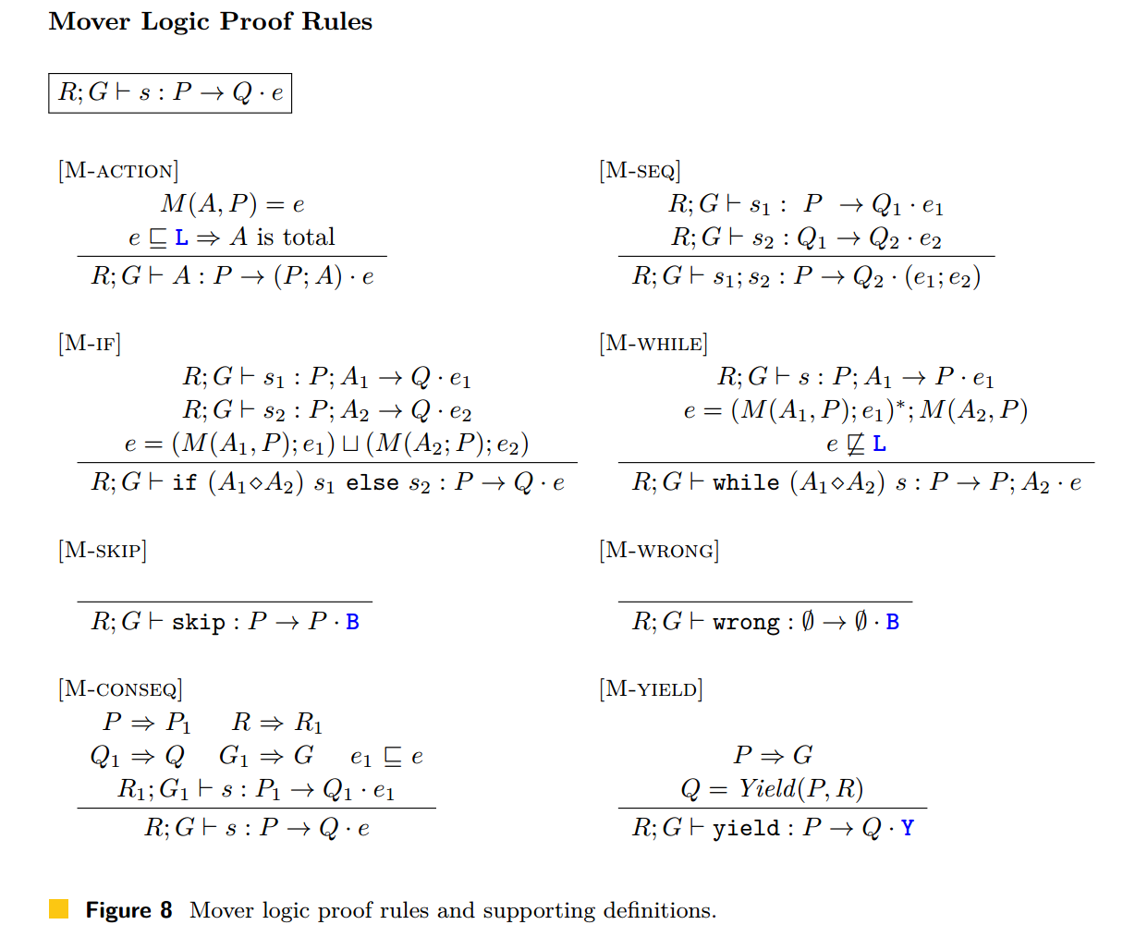
Mover Logic: A Concurrent Program Logic for Reduction and Rely-Guarantee Reasoning
推断规则
Notes:
[M-YIELD] ：保证前置条件包含在线程保证中：前提条件 P ⇒ G 表示：P（yield 之前的可约序列的所有可能行为）必须包含在线程保证 G 中。也就是说，yield 操作前的行为必须符合线程整体的保证。后置条件的确定：后置条件 Q 通过公式 Q = Yield(P, R) 计算，结合了以下因素：P：当前的前置条件。R：依赖假设（rely assumption），描述了其他线程可能引入的干扰。计算 Yield(P, R) 的过程：Yield(P, R) 模拟了依赖假设 R 所描述的其他线程的多次干扰（通过迭代 R*）。之后，它将每个变量的 \old(x) 值重置为新可约序列开始时 x 的当前值。这意味着，yield 后，新的可约序列将以当前存储状态作为初始状态。给定依赖假设 R 和线程保证 G：yield 操作的前置条件是 P；执行后，其后置条件为 Q；整个 yield 操作的效果为 Y（表示线程的 yield 操作）。
[M-ACTION]所谓 "total" 主要意味着 A在所有可能的输入上都必须有定义并且确保能够完成执行，不会陷入无限循环或者停滞不前。
在这种情况下，如果 A 是一个左移子（left-mover）此时已经在postcommit状态，就需要它在所有情况下都能顺利终止，即 A 必须是全定义的（total）。这样的要求是为了避免出现程序错误，比如并行执行的两个线程中，一个线程在执行无限循环后，导致程序状态不一致或无法预料的行为。例如，程序中提到的 (x = 1; while (true) skip; yield) || (assert x != 1)，如果不保证左移动部分的终止，就可能导致断言失败，因为第一个线程中的写入操作（x=1）永远不会终止，违反了线程保证 G。
[M-WHILE]循环的后置条件是在给定前置条件 P 的情况下，A2 的后置条件。循环的效果（effect）是一次迭代的效果（由 M(A1, P); e1 定义）的迭代闭包，与循环终止测试 A2 的效果序列组合。
这里 e = (M(A1, P); e1)*; M(A2, P) 表示循环的总效果，由多次迭代的效果和最终循环终止时的效果组成。为了确保左移终止要求，要求e̸⊑L。也就是说，可约序列的在postcommit状态不能包含循环。

Slide 31
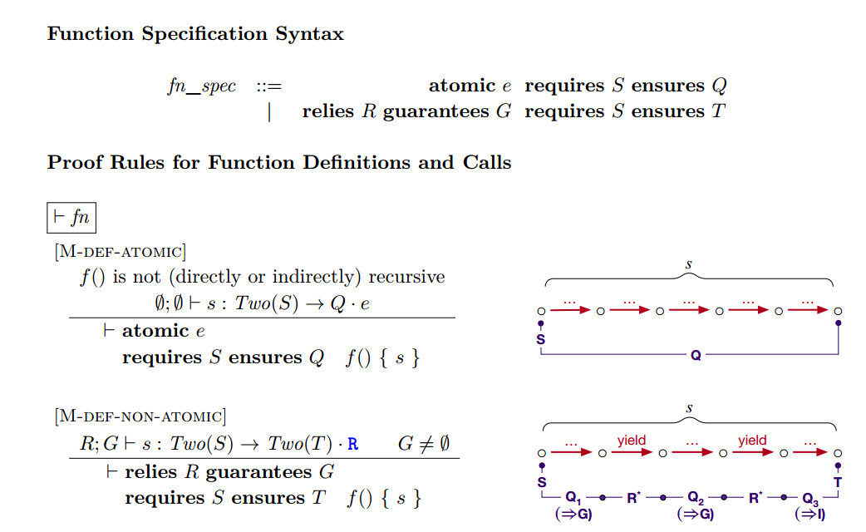
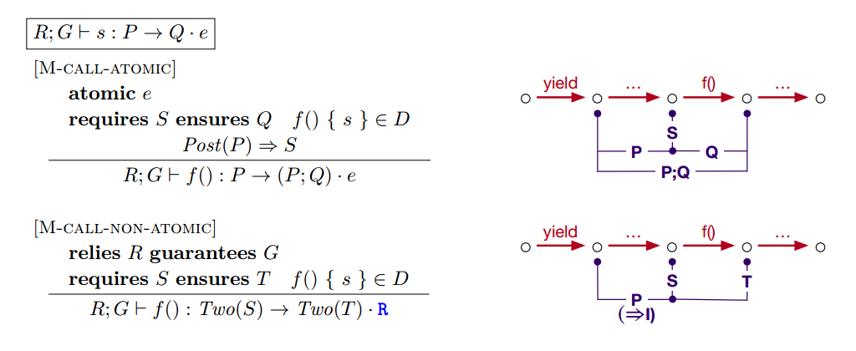
Mover Logic: A Concurrent Program Logic for Reduction and Rely-Guarantee Reasoning
原子函数和非原子函数及其调用
Notes:
为了简单起见，我们要求非原子函数调用和返回发生在可约序列的开头。？？
I表示当前的可约序列是平凡的/空的

Slide 32
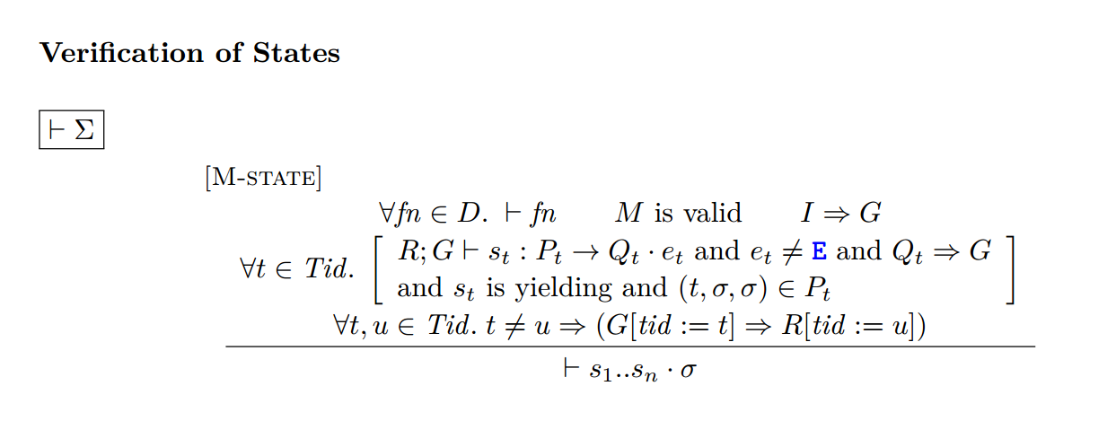
Mover Logic: A Concurrent Program Logic for Reduction and Rely-Guarantee Reasoning
状态验证
Notes:
全局表D中的每个函数定义都是可验证的
mover规范M声明了一个线程的步骤如何相对于其他线程的步骤进行交换，需要确保这些声明是有效的。
恒等变换I在G中；
每个线程 st 从包含初始存储 σ 的前置条件 Pt 开始验证。
线程运行结束时，行为 Qt 在线程保证 G 中。
所有线程都以yield语句开头（以简化正确性证明）。
每个线程的保证都包含在其他线程的依赖假设中；
具体来说，我们定义一个mover规范在以下情况下有效：1。右移动动作可以在轨迹中稍后移动，而无需更改最终存储。
2.左移动动作可以在轨迹中提前移动，而不会改变最终存储。
3.一个线程的动作不能改变另一个线程中动作的效果。
4.一个线程的动作不能导致另一个线程中的左移动作阻塞。

Slide 33
Mover Logic: A Concurrent Program Logic for Reduction and Rely-Guarantee Reasoning
可靠性
Mover logic 的中心正确性定理是，经过验证的程序不会出错（如断言失败）。

Slide 34
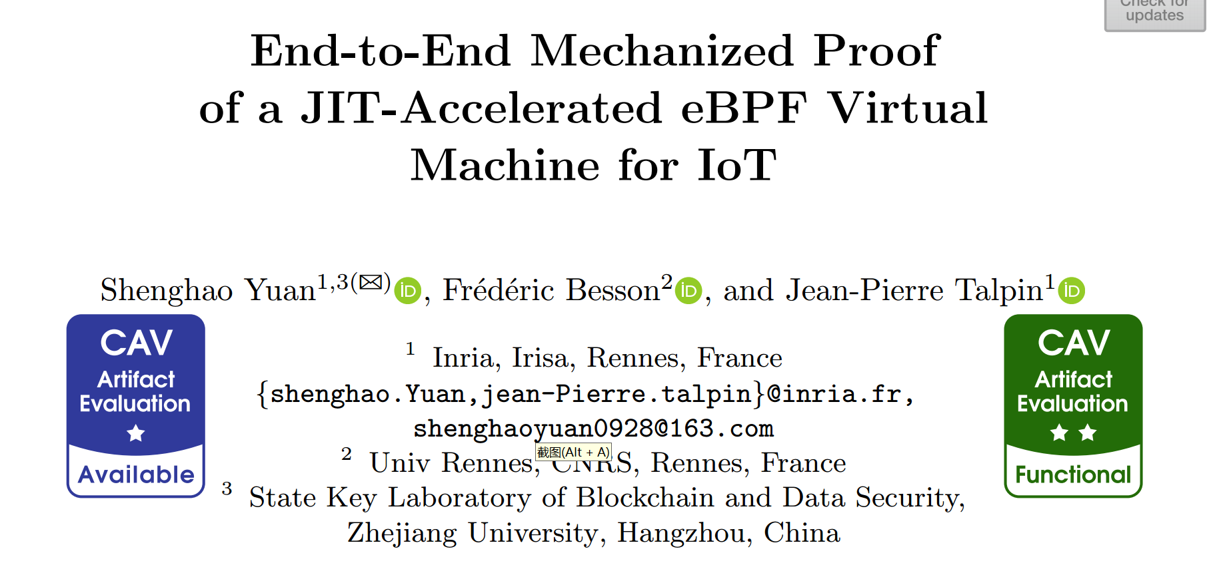

Slide 35
End-to-End Mechanized Proof of a JIT-Accelerated eBPF Virtual Machine for IoT
背景
现代操作系统已经采用伯克利包过滤器（BPF）作为动态扩展内核功能的机制，例如Linux的eBPF或RIOT的rBPF。
然而，Linux eBPF中为提高性能而引入的即时（JIT）编译导致了许多关键问题。相反，RIOT的rBPF使用了一个较慢但内存隔离的解释器（虚拟机），它实现了BPF的防御语义，以性能换取安全。
主要工作
为了在不牺牲安全性的情况下提高性能，文章为RIOT的rBPF提供了一个经过充分验证的JIT实现，主要包括：
一个端到端的精化工作流程，既从抽象规范中证明JIT的正确性，并且导出经过验证的C的实现
用于执行即时编译后的二进制代码的符号CompCert解释器
第一个经过充分验证的用于rBPF的JIT编译器
经过验证的混合rBPF虚拟机

Slide 36
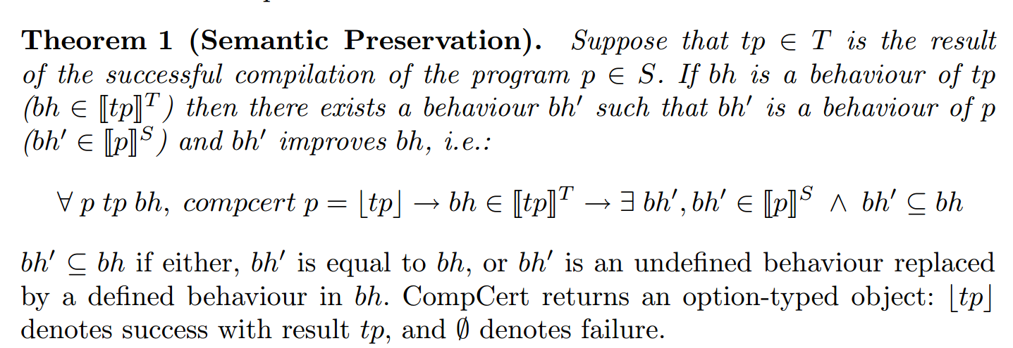
End-to-End Mechanized Proof of a JIT-Accelerated eBPF Virtual Machine for IoT
端到端精化的工作流
虚拟机的端到端正确性保证描述：假设源代码s根据小步操作语义执行并返回值v。虚拟机即时将s的源指令的一个子集编译为二进制代码，生成一个由原始指令和对二进制代码的调用组成的复合程序t。然后，虚拟机执行程序t并返回完全相同的值v。
语义保留：源程序的可见行为是目标程序可见行为的子集（不能破坏正确行为）
Notes:
CompCert提供从C到汇编语言的语义，但目前还没有提供到二进制级别的语义。
人们不能直接重用CompCert后端程序集语义来形式化JIT编译器的目标二进制语义，因为它不符合其调用约定。

Slide 37
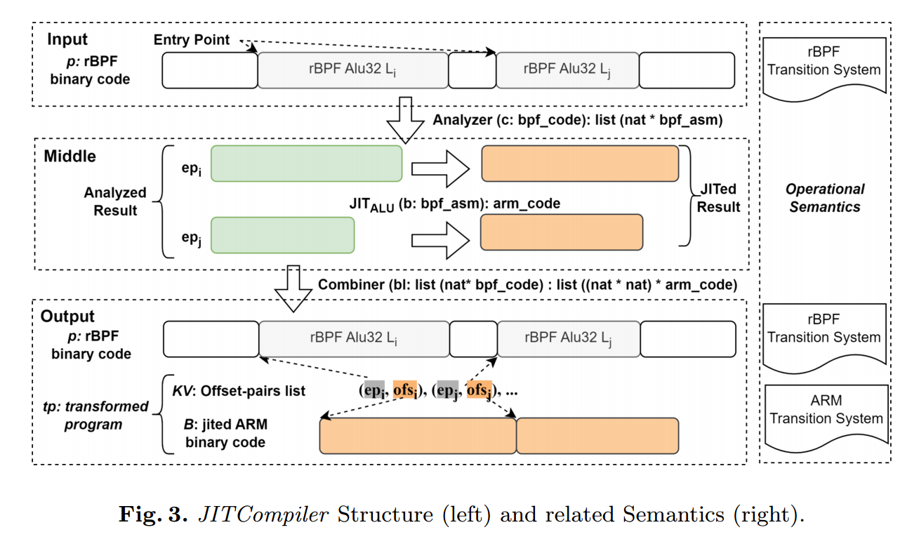
End-to-End Mechanized Proof of a JIT-Accelerated eBPF Virtual Machine for IoT
JIT编译器结构

Slide 38
End-to-End Mechanized Proof of a JIT-Accelerated eBPF Virtual Machine for IoT
符号化的 CompCert ARM解释器
当前的标准CompCert后端定义了各种汇编语言以及形式语义。但不能用于前述JIT编译器，因为JITCompiler需要ARM的二进制语义。且jited代码的调用约定超出了现有CompCert ARM语义的能力。

Slide 39
End-to-End Mechanized Proof of a JIT-Accelerated eBPF Virtual Machine for IoT
符号化的 CompCert ARM解释器
为了解决上述问题，定义了符号化的 CompCert ARM解释器bin exec（）：
ARM 解码函数：从二进制指令解析到汇编语义。
符号化 ARM 语义：提升指令语义和调用约定为符号化形式。
符号化执行：递归解释 ARM 二进制代码。
初始化寄存器：用符号值初始化 ARM 寄存器。
调用约定模拟和验证：检查参数传递、返回值和栈管理。
从符号化到具体语义的切换：符号化用于验证，具体语义用于代码生成。
通过以上步骤，实现了对 ARM 二进制代码的动态解析、执行和验证，同时保证了形式化验证的完整性。

Slide 40
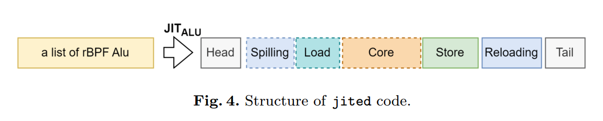
End-to-End Mechanized Proof of a JIT-Accelerated eBPF Virtual Machine for IoT
经过验证的rBPF JIT编译器
JIT设计
JIT编译器专门用于将rBPF-Alu指令转换为目标二进制代码，目标jited二进制序列具有特定的线性结构
Notes:
i/头部将rBPF中的寄存器r1的值复制到到r12防止后续的覆盖
ii/虚线部分由以下阶段组成：Spilling 将ARM的寄存器数据被备份到堆栈中，Load 将数据从rBPF的寄存器加载到ARM的寄存器，Core在ARM寄存器上执行算术计算操作，相当于源rBPF Alu列表的行为
iii/后续部分Store将结果从ARM的寄存器更新回rBPF的寄存器，Reloading从堆栈中恢复ARM寄存器的数据
iv/Tail 释放栈帧，返回到代码的调用点。

Slide 41
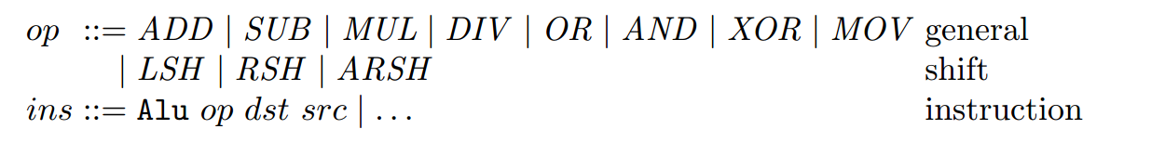
End-to-End Mechanized Proof of a JIT-Accelerated eBPF Virtual Machine for IoT
经过验证的rBPF JIT编译器
JIT设计
Core 映射：rBPF Alu指令包括常见的算术运算，其中目的操作数是通用的rBPF寄存器（R0 – R9），源操作数可以是rBPF寄存器（R0 – R10）或一个32位立即数。

Slide 42
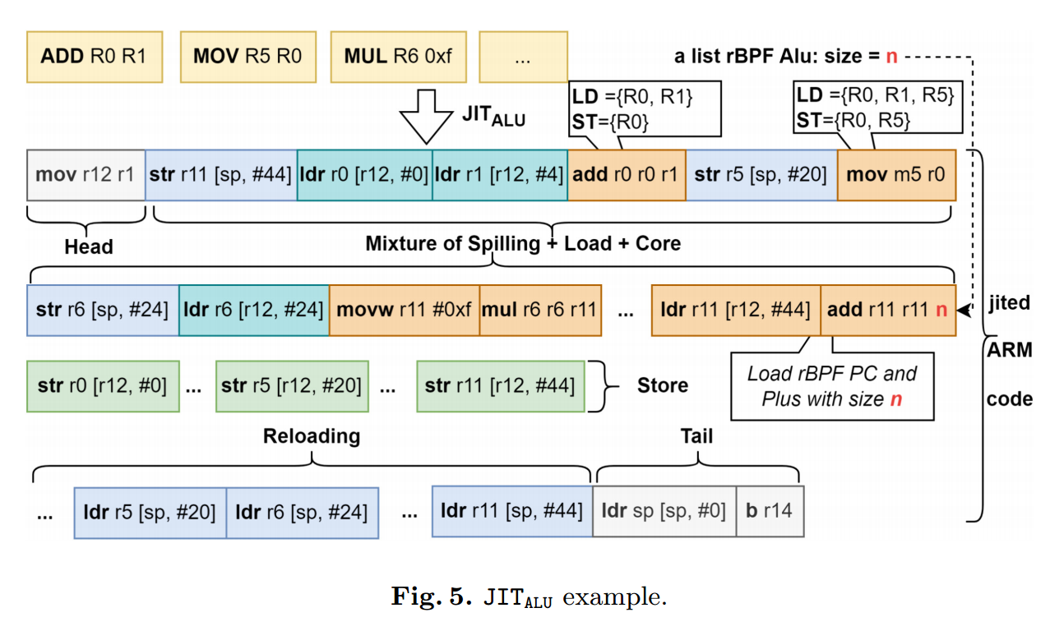
End-to-End Mechanized Proof of a JIT-Accelerated eBPF Virtual Machine for IoT
经过验证的rBPF JIT编译器
JIT设计
例子
Notes:
Head 阶段 将 rBPF 指令中的r1也就是bpf的基址 初始化到 ARM 寄存器中，为后续操作做准备。
根据Spilling + Load + Core的顺序 1将某些可能被覆盖的 ARM 寄存器的值保存到栈帧中（Stack Frame）2将rBPF的数据根据基址和偏移加载到ARM的寄存器 3执行arm上的算术运算
更新 rBPF 的程序计数器（PC）
Store 阶段更新所有被修改的 rBPF 寄存器到内存中
Tail 阶段返回到调用点

Slide 43
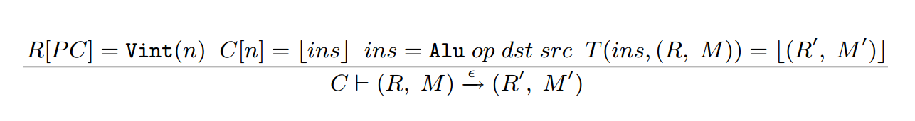
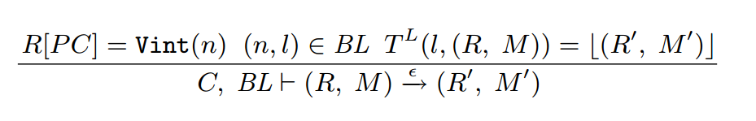
End-to-End Mechanized Proof of a JIT-Accelerated eBPF Virtual Machine for IoT
经过验证的rBPF JIT编译器
JIT正确性
文中使用标准的CompCert框架来证明JIT编译器的正确性。该证明最初将源rBPF语义细化为中间模型（经过分析），随后细化为目标HAVM语义。
rBPF机器状态： (R,M)，包括CompCert内存模型M和寄存器映射R
rBPF转移语义step_rBPF ：单步执行中算术指令的转换规则:
分析器转移语义step_A ：分析器从输入的rBPF二进制代码生成分析结果列表BL、包括入口点和rBPF-Alu指令列表的二元组。

Slide 44
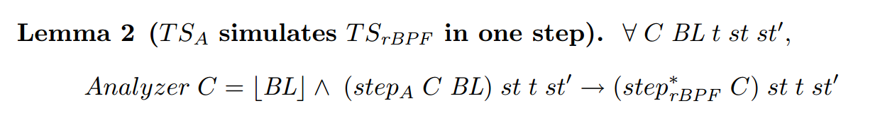
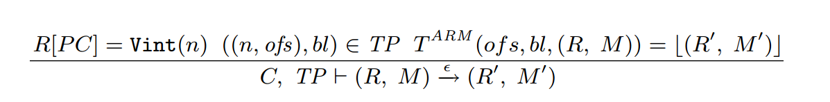
End-to-End Mechanized Proof of a JIT-Accelerated eBPF Virtual Machine for IoT
经过验证的rBPF JIT编译器
JIT正确性
文中证明了，对于精化机器的一个步骤“step_A”，TS_A与源机器TS_rBPF的步骤闭包“step_rBPF*”具有后向模拟关系。
HAVM转移语义：Combiner模块调用JITALU，根据分析结果生成所有二进制代码列表，并将所有jited代码组合成一个列表。与源语义相比，目标语义只改变了算术规则。转换函数T_ARM调用符号ARM解释器bin exec（）来执行jited代码。
Notes:
后向模拟的核心思想是：对于目标程序的每一种行为，源程序都存在一个对应的行为。

Slide 45
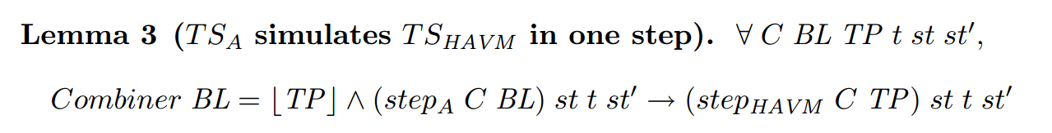
End-to-End Mechanized Proof of a JIT-Accelerated eBPF Virtual Machine for IoT
经过验证的rBPF JIT编译器
JIT正确性
文中还证明了： TS_A的一个步骤“stepA”与目标机器TS_HAVM的一个步“step_HAVM”具有正向模拟关系。
从引理2和引理3可以证明JITCompiler是正确的，因为引理3中的正向模拟可以重建为反向证明，并从目标到源组合成完整的模拟证明。
最终通过逐步精化的方法，包括移除中间表示、优化数据结构等，将 JITCompiler 以及HAVM (Hybrid Abstract Virtual Machine)从理论模型优化为高效的 C 实现。

Slide 46
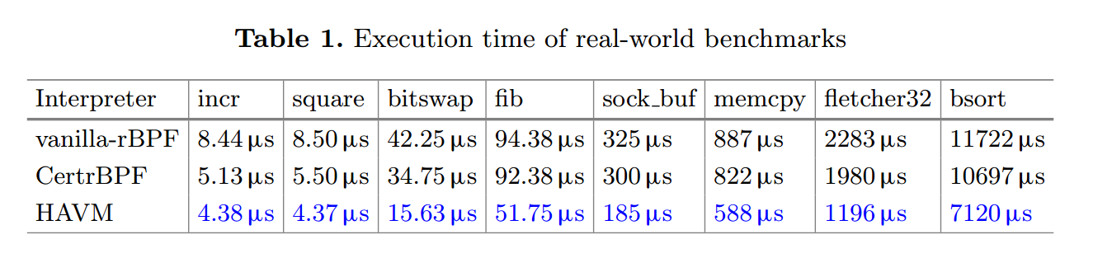
End-to-End Mechanized Proof of a JIT-Accelerated eBPF Virtual Machine for IoT
实验评估
配置：在nrf52840dk开发板上进行，使用Arm Cortex-M4微控制器，采用32位架构（Arm-v7m）。实验基准代码使用Arm GNU工具链版本12.2编译，启用了级别2优化的GCC选项-foptimize同级调用来优化所有尾部递归调用，进而限制堆栈使用，还启用-flaign functions=16，以减少设备上指令缓存引起的性能变化。
将HAVM实现与CertrBPF和Vanilla rBPF进行比较：
Notes:
基准测试任务
前四个基准测试（incr、square、bitswap、fib）：
测试纯计算任务，主要由 rBPF 的 ALU 操作组成。
HAVM 的 JIT 加速特性 在这些任务中表现出显著优势。
两个特殊基准测试（sock_buf 和 memcpy）：
涉及较多的内存操作（而非 ALU 操作），这对 HAVM 是最糟糕的场景。
包括经典的 BPF socket buffer 读/写操作和内存复制操作。
实际 IoT 数据处理算法（fletcher32 和 bsort）：
Fletcher32 哈希函数：一种高效的数据完整性校验算法。
冒泡排序（bubble sort）：一个简单的排序算法。

Slide 47
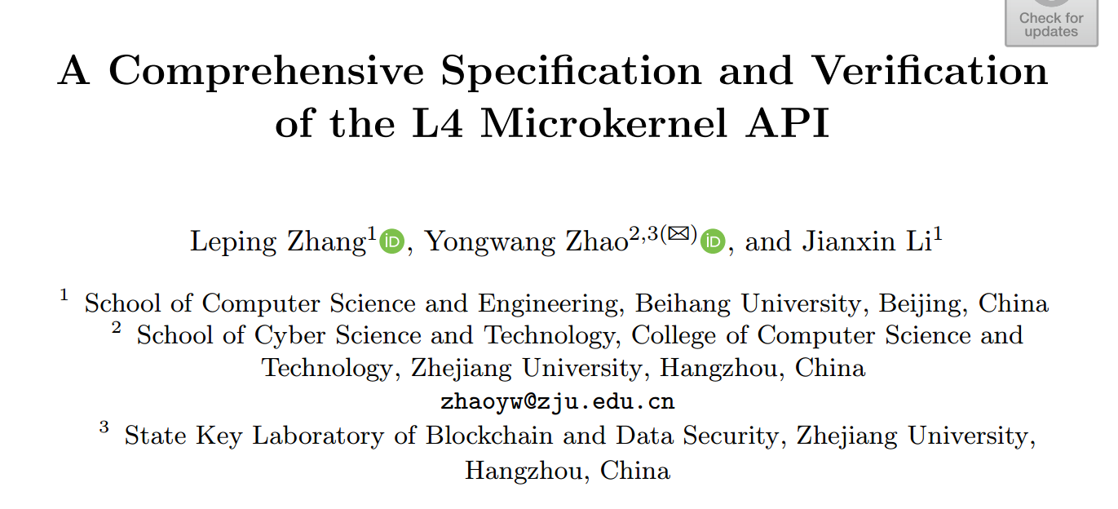

Slide 48
A Comprehensive Specification and Verification of the L4 Microkernel API
主要工作
我们在Isabelle/HOL中对L4 API进行了正式验证，具体实施基于L4Ka::Pistachio的发布版本。
提出了一个全面的L4 API形式化规范，可以重用于微内核支持的架构上的所有实现。
形式化了350个功能正确性和39个安全属性。地址空间上的安全属性覆盖了Klein模型中的所有不变量，同时，该模型中提出了一系列新的关键不变量。
使用Isabelle/HOL来证明规范满足这些性质，这提高了L4 API的正确性和可靠性。此外，在这个阶段，我们提出了几个重写规则和推理步骤来提高证明效率
修复L4参考手册和微内核的源代码中共10个错误。
Notes:
Klein：04-09年在l4内存上的工作

Slide 49


A Comprehensive Specification and Verification of the L4 Microkernel API
L4 API形式化规范
首先定义常量和类型，然后给出状态和初始状态的定义，接下来根据不同模块状态转换，最后提供高可重用性的参数化抽象模型。
Notes:
把系统调用分解为可重用的子函数

Slide 50


A Comprehensive Specification and Verification of the L4 Microkernel API
功能正确性和安全性的形式化
文章总共形式化了350个功能正确性和39个安全属性。
功能正确性意味着程序对给定的输入有正确的输出。
安全属性表示在整个状态空间中没有不安全的状态，可表示为一系列不变量。
Notes:
一般来说，功能正确性意味着程序对给定的输入有正确的输出，安全意味着在整个状态空间中没有不安全的状态，这可以表示为一系列不变量。文章总共形式化了350个功能正确性和39个安全属性。

Slide 51
A Comprehensive Specification and Verification of the L4 Microkernel API
形式化验证
证明工作包含三部分：功能正确性、安全属性和抽象模型与具体模型之间的精化。
同时提出几个重写规则和推理步骤。
Notes:
文章中没有什么特别具体的信息

Slide 52

A Comprehensive Specification and Verification of the L4 Microkernel API
证明工作
工作包括大约1.5K行的规范代码和约29K行的证明，大约需要15个人月。

Slide 53
A Comprehensive Specification and Verification of the L4 Microkernel API
问题修复
在规范和验证过程中发现了10个违反功能正确性和安全性的错误，可分为6类
越界访问：在源代码中添加一个条件表达式，限制目标线程标识符dest-tid的范围。
非法删除：源代码允许特权线程删除任何非特权线程，可能会导致异常发生。
缺乏有效性检查：系统调用T ThreadControl不检查参数调度器tid的标识符是否有效。
定义不完善：在对激活线程的功能进行建模时，激活操作失败的情况没有得到处理。
初始化不完整：源代码的头文件schedule.h中，初始化函数init不会初始化最后一个优先级队列。
实现不一致：源代码实现方式和手册相违背。
未来工作：把对API的验证扩展到整个源代码。

Slide 54
Certifying Low-Level Programs with Hardware Interrupts and Preemptive Threads. PLDI’08
Local rely-guarantee reasoning. POPL’09
A rely-guarantee-based simulation for verifying concurrent program transformations POPL’12
Modular Verification of Linearizability with Non-Fixed Linearization Points PLDI’13
Compositional Verification of Termination-Preserving Refinement of Concurrent Programs CSL-LICS’14
A Program Logic for Concurrent Objects under Fair Scheduling POPL’16
A Practical Verification Framework for Preemptive OS Kernels CAV’16

Slide 55

rely-guarantee

Slide 56

rely-guarantee

Slide 57


Slide 58
Certifying Low-Level Programs with Hardware Interrupts and Preemptive Threads
主要工作
文中提出了第一个程序逻辑成功地证明涉及中断和并发的低级程序的正确性。
使用所有权转移语义对中断建模
逻辑支持模块化验证：可以像验证顺序代码一样验证线程和处理程序，而不用担心可能的交错。？？？
遵循分离逻辑的局部推理思想，强制在不同线程之间以及线程和中断处理程序之间划分资源。？？？
提出第一个用显式中断处理程序成功形式化并发的机器AIM，统一了抢占式和非抢占式线程模型。

Slide 59

Certifying Low-Level Programs with Hardware Interrupts and Preemptive Threads
背景
传统视角的不足
不对称抢占关系：中断处理线程可抢占普通线程，高优先级抢占低优先级
嵌套中断等复杂行为
不对称的同步：不同与锁，中断可以由一个线程禁用，另一个线程启用。
高优先级可能会被低优先级“中断”：

Slide 60

Certifying Low-Level Programs with Hardware Interrupts and Preemptive Threads
抽象机器设计
线性层：三个线程操作原语：switch, block, unblock
并发层：指令sti / cli用于启用/禁用中断

Slide 61
Certifying Low-Level Programs with Hardware Interrupts and Preemptive Threads
所有权转换语义
启发于CSL：there always exists a partition of memory among these concurrent entities, and each entity can only access its own part of memory
即：分区不是静态的，可以通过将内存的所有权在实体间转移，从而在程序执行期间动态调整。
对于上述的cli、sti和线程原语( switch, block, unblock )，并没有使用操作语义，而是根据内存所有权转移对它们的语义进行建模。这种语义完全隐藏了线程队列，从而隐藏了并发实体之间复杂的交错。

Slide 62


Certifying Low-Level Programs with Hardware Interrupts and Preemptive Threads
所有权转换语义
cli、sti在单/多线程下，以及switch的语义
Notes:
**原语操作前后都需要保证内存所满足的不变式成立

Slide 63

Certifying Low-Level Programs with Hardware Interrupts and Preemptive Threads
所有权转换语义
线程操作原语语义

Slide 64



Certifying Low-Level Programs with Hardware Interrupts and Preemptive Threads
AIM(The Abstract Interrupt Machine)语法及语义

Slide 65
Certifying Low-Level Programs with Hardware Interrupts and Preemptive Threads
程序逻辑
规范

Slide 66
Certifying Low-Level Programs with Hardware Interrupts and Preemptive Threads

Slide 67
Certifying Low-Level Programs with Hardware Interrupts and Preemptive Threads

Slide 68


Slide 69
Local rely-guarantee reasoning
主要工作
模块化框架规则，程序规范只需要关于局部变量
加入新的规则（ hiding rule ）， 用于对系统中的其他线程隐藏线程子集共享的资源，不仅提升RG推理的模块化能力，而且支持动态分配资源（ dynamically allocated resources ）的共享

Slide 70

Local rely-guarantee reasoning
背景
RG与CSL的融合：SAGL (Feng et al. 2007)
其中p和q为线程私有资源的前置条件和后置条件，r和r’为共享部分的前置条件和后置条件，Rely/guarantee条件只指定共享部分。

Slide 71
Local rely-guarantee reasoning
背景
RG/CSL/SAGL的不足：
共享资源的不变量很难在不大量使用辅助变量的情况下表示变量值的保存和减少，因此使用CSL很难验证某些细粒度并发程序。
RG和SAGL要求共享资源是全局已知的，一段程序的规范可能会包括没有被这段程序访问的共享数据结构
RG和SAGL无法保证本地线程间共享的资源在编写规范的时候对外部隐藏
不支持动态分配资源（ dynamically allocated resources ）的共享

Slide 72


Local rely-guarantee reasoning
LRG(Local rely-guarantee )
改进1：
将分离合取引入动作(actions / 即transitions)类似于分离逻辑中的分离连接p∗p’， R∗R’ (或G∗G’)表示两个子动作R和R’(或G和G’)发生在程序状态的不相交部分上。
而用于私有资源的更简单的框架规则，在SAGL中支持的，在我们的逻辑中也是合理的。
Notes:
**We use R,G |-{(p,r)}C{(q,r‘)} to represent the old judgment C sat ((p,r),R,G,(q,r‘))
框架规则说：我们可以用局部规范(（p,r), R，G,（q,r‘））来验证C。当C在不同的上下文中使用m指定的额外共享资源执行时，可以得到C满足“更大”的规范，而无需重新进行证明。
在RG中稳定性检查引起的组合性问题在这里不再是一个问题，因为我们可以证明（在某些约束下）如果r相对于R是稳定的，m相对于R‘是稳定的，则r∗m相对于R ∗ R’是稳定的，（一个动作a是由一个精确的不变量I限定的）。

Slide 73

Local rely-guarantee reasoning
LRG(Local rely-guarantee )
改进2：
为了允许线程子集隐藏本地共享资源，引入了一个新的隐藏规则（hiding rule）
Notes:
该规则表示，如果由m和m‘指定的资源在C内部本地共享，并且在资源上的动作由R’和G‘指定，我们可以将其视为私有并将R’和G‘隐藏在依赖/保证条件中，以便对外部世界不可见。尽管该规则只将部分共享资源转换为私有资源，并且不会在前置和后置条件中隐藏其存在，但它确实对其他线程隐藏了资源，因为依赖/保证条件是线程之间的接口。
同时也解决了问题四，动态分配资源的共享通常遵循C0;(C1||C2)的模式。新的资源由C0分配，然后由C1和C2共享。由于它们在C0开始时是未知的，所以我们不能在全局R和G中指定它们。我们的新规则允许我们在C1||C2之外的R和G中不指定它们。

Slide 74


Slide 75
A Rely-Guarantee-Based Simulation for Verifying Concurrent Program Transformations
主要工作
文章提出了一种基于依赖保证的仿真（RGSim），用于并发程序转换（transformations）的组合验证。
RGSim通过依赖/保证条件对并发程序之间的模拟进行参数化，指定程序与其环境之间的交互。
基于仿真技术，RGSim只专注于比较外部可观察的行为（例如，I/O事件），给相关程序的实现中提供了相当大的余地。
提出了一组关系推理规则来描述和证明并发
第一次正式证明Boehm等并发垃圾收集算法的正确性。

Slide 76

A Rely-Guarantee-Based Simulation for Verifying Concurrent Program Transformations
背景
目标：并发程序中可组合的精化关系：
当前问题：
顺序程序的精化失去了并行组合性
并发程序执行轨迹考虑了所有的环境执行情况，这个假设太强，导致精化关系有很好组合性的情况下牺牲了通用性。
源程序和目标程序使用不同的语言使得转换正确性的表述更加困难。
观察者角度问题（外部观察者只观察到I/O）

Slide 77


A Rely-Guarantee-Based Simulation for Verifying Concurrent Program Transformations
RGSim(Rely-Guarantee-based Simulation)
本文在目标程序和源程序之间提出了一种基于依赖保证的仿真（RGSim） ，其关于外部可观察事件建立了一个弱模拟。
参数化了两个层次的依赖/保证条件并将其加入仿真关系中
表示C在环境R下的执行并不比C‘在环境R’下的执行表现出更多的可观察行为，并且C和C‘的状态转换分别满足G和G’。
只要线程只与行为良好的环境组合在一起，那么 RGSim就是可组合的：

Slide 78


A Rely-Guarantee-Based Simulation for Verifying Concurrent Program Transformations
基于事件轨迹的精化关系：
**However, it is not compositional w.r.t. parallel compositions.
Notes:
左：目标代码（低级代码)
右：源代码（高级代码）
后向模拟的核心思想是：对于目标程序的每一种行为，源程序都存在一个对应的行为。

Slide 79


A Rely-Guarantee-Based Simulation for Verifying Concurrent Program Transformations
RGSim
定义具体的模拟（精化）关系
1.没有可观察事件时：
2.有可观察事件时：
3.执行结束时：
4.执行出错终止时：
5.外部环境改变状态时：
证明了关于e-trace refinement可靠
Notes:
在仿真的基础上，通过前置条件ζ隐藏状态，从而只定义程序间的RGSim关系。
**前提条件和最终状态关系不弱于步进不变量。

Slide 80


A Rely-Guarantee-Based Simulation for Verifying Concurrent Program Transformations
RGSim并行规则
与RG中类似，需要定义初始状态关系在环境中的稳定性：
即当ζ最初成立并且R和R’*执行相关动作时，结果状态仍然满足ζ。
并行组合性：
Notes:
在每个推断规则处，前、后置条件在环境干扰下的稳定性为隐式条件

Slide 81
A Rely-Guarantee-Based Simulation for Verifying Concurrent Program Transformations
RGSim确保目标程序保留了源程序的安全属性（包括部分正确性），但允许将一段终止的源程序转换为具有无限静默步骤的目标程序。（例如，在锁被持有但从未被其他线程释放的时候，低级程序永远被阻塞）。证明终止行为需要在并发中进行动态证明（例如，证明没有死锁），这将作为未来的工作。

Slide 82


Slide 83


Slide 84
Compositional Verification of Termination-Preserving Refinement of Concurrent Programs
主要工作
文章提出了一种新的仿真技术，建立了保留终止属性的精化，并且具有并行组合性。
提出了新的依赖/保证条件，用一个布尔值来扩展它们，该标记指示状态更新是否可以让线程或其环境进行更多操作，从而指定线程与其环境之间对终止属性的干扰

Slide 85


Slide 86
A Program Logic for Concurrent Objects under Fair Scheduling
主要工作
文章提出了一种新的RG风格的推理逻辑LiLi（ Linearizability and Liveness ），适用于公平调度下的并发对象，这是第一个将线性(linearizability)、无饥饿和无死锁验证统一在一个框架中的程序逻辑。
将影响线程进程的环境干扰分为阻塞(blocking)和延迟(delay)两类，又通过参数化的规范提供了一个统一的程序逻辑和推理规则。
提出了两种新的机制，明确动作(definite actions )和分层令牌(stratified tokens)，分别对阻塞(blocking)和延迟(delay)进行推理。
通过同时验证线性性和进程，我们可以为并发对象提供进程感知的抽象（？？？）
用此逻辑来验证使用粗粒度同步的简单对象，包括TAS锁、票据锁和各种队列锁。
Notes:
**线性化性保证了并发操作的结果与某个顺序的顺序执行是等价的，而这个顺序还必须与操作实际完成的时间相符。

Slide 87


Slide 88
A Practical Verification Framework for Preemptive OS Kernels
主要工作
文章提出了一种抢占式操作系统内核的验证框架，并给出了该框架在微处理器和微控制器的商用抢占式实时多任务内核μC/OS-II关键模块验证中的应用。
将实现和规范之间的上下文精化(contextual refinement)作为正确性，验证了操作系统内核api。
提供了一种简单的建模语言来编写内核原语规范。
提出了一种程序逻辑，支持多级嵌套中断和可配置的调度器，并使用关系断言扩展并发分离逻辑，用于并发内核程序的精化验证。
框架适用于c语言的一个实际子集，并应用于验证μC/OS-II的定时器中断处理程序、调度程序和四种同步机制：消息队列、邮箱、信号量和互斥锁。
指定并验证了μC/OS-II的优先反转自由（PIF）。

Slide 89
A Practical Verification Framework for Preemptive OS Kernels
背景
x86中断机制。。。。
μC/OS- II是由Micrium开发的商用抢占式实时多任务操作系统内核。内核有6000多行C代码和300多行汇编代码，允许固定数量的任务，多级中断和基于优先级的抢占调度。μC/OS-II是为微处理器和微控制器开发的，不支持虚拟内存。它已被部署在许多现实世界的安全关键应用中，包括航空电子设备（例如，火星好奇号漫游者）和医疗设备。
Notes:
CPU有一个标志位IF，表示是否启用中断。cli/sti指令清除/设置该位以禁用/启用中断。

Slide 90

A Practical Verification Framework for Preemptive OS Kernels
概述
上下文精化
操作系统内核的正确性需要在所有上下文A的情况下都保证了O精化O’：
[[_]]代表可见行为的集合

Slide 91

A Practical Verification Framework for Preemptive OS Kernels
概述
验证框架

Slide 92
A Practical Verification Framework for Preemptive OS Kernels
OS内核建模
低层语言
应用程序的语言：C语言的一个子集，包括函数调用（可以调用用户函数，也可以调用高层和低层内核中的API）、指针操作（指针算术除外）、数组、结构体、位操作等。
操作系统内核的语言：用汇编原语进行扩展后的C语句，将内核中的汇编代码封装为原语。

Slide 93

A Practical Verification Framework for Preemptive OS Kernels
OS内核建模
低层语言

Slide 94
A Practical Verification Framework for Preemptive OS Kernels
OS内核建模
低级操作语义

Slide 95
A Practical Verification Framework for Preemptive OS Kernels
OS内核建模
高级规范语言

Slide 96

A Practical Verification Framework for Preemptive OS Kernels
OS内核建模
OS正确性
Notes:
**约束Match要求：(1)初始W和W具有相同的任务池T和客户端状态Δ；(2)当前任务t在T中；(3)低层次核态Λ和高级抽象态满足ψ；(4)低层次和高层次当前任务相同；(5)抽象TCB列表中的任务集应与底层任务池中的任务集相同。

Slide 97

A Practical Verification Framework for Preemptive OS Kernels
用于精化验证的关系型程序逻辑
对于并发程序，精化建立了比传统Hoare三元组更强的函数正确性。文章提出了一种csl风格的关系型程序逻辑来进行精化验证，使用关系断言来证明实现与其规范之间的精化。同时遵循CSL中的所有权转移语义来解释多级硬件中断。
关系型推理和并发精化验证：

Slide 98


A Practical Verification Framework for Preemptive OS Kernels
OS内核的精化证明
关系型断言将具体内核状态、抽象内核状态和抽象语句联系起来。
语法和语义：

Slide 99



A Practical Verification Framework for Preemptive OS Kernels
OS内核的精化证明
所有权转换语义下的一级中断
Notes:
图中显示了当只有一个任务和单级中断时的逻辑内存模型。
由于中断处理程序可以抢占任务，我们让处理程序首先保留所需的内存（表示为块B）。如果中断被启用，B必须保持公开可用。然后任务只能访问剩下的部分（块T）。我们用灰框来表示任务的局部资源。任务禁用中断（cli）实际上是将B的所有权从public转移到task-local。相应地，sti将块从task-local转换为public，因此任务不能再访问它。

Slide 100

A Practical Verification Framework for Preemptive OS Kernels
OS内核的精化证明
所有权转换语义拓展到多级嵌套中断

Slide 101

A Practical Verification Framework for Preemptive OS Kernels
OS内核的精化证明
推断规则
Notes:
首先为底层代码中的内部函数ηi提供一个规范Γ，并为内核状态提供一系列不变量I。然后证明了底层内核中的内部函数、API实现和中断处理程序分别满足它们的规范（TopRule规则第一行中的最后三个前提）。每个分量的证明都带有抽象调度器规范χ和不变量I。该规则还要求ψ确保初始状态满足不变量I[0， N]，中断相关状态被正确初始化，初始局部变量环境为空。

Slide 102

A Practical Verification Framework for Preemptive OS Kernels
OS内核的精化证明
可靠性

Slide 103

A Practical Verification Framework for Preemptive OS Kernels
证明优先级反转
μC/OS-II的互斥锁采用简化的优先级上限协议实现。当证明它满足PIF时，文章找到了一个反例，表明除非没有嵌套的互斥体使用，否则PIF不能得到保证。通过添加无嵌套互斥锁的假设，证明μC/OS-II中的互斥锁符合我们的PIF定义（考虑任务的原始优先级，忽略动态改变任务优先级的算法的影响）。

Slide 104

A Practical Verification Framework for Preemptive OS Kernels
验证µC/OS-II
文章验证μC/OS-II V2.52的关键模块（大约1300行C代码，不包括注释和空行，对应于原格式约3250行），包括调度程序、定时器中断处理程序、互斥锁、消息队列、邮箱、信号量和时间管理，涵盖了63%的常用api和内部函数。

